Slide 1


T320 - Introdução ao Aprendizado de Máquina II: Classificação (Parte III)
Felipe Augusto Pereira de Figueiredo
felipe.figueiredo@inatel.br

Slide 2
Recapitulando
Anteriormente, nós aprendemos que a classificação pode ser feita usando-se uma função discriminante que tem sua saída passada através de outra função, chamada de função de limiar.
De forma similar ao que foi feito na regressão linear, o problema da classificação está em encontrar uma função discriminante (i.e., equação apropriada e seus respectivos pesos) que separa as classes da melhor forma possível.

Slide 3
Recapitulando
Vimos que a função de limiar mais simples é a de limiar rígido, porém, ela apresenta alguns problemas como não poder ser utilizada para encontrar uma solução em forma fechada ou com o gradiente descendente, além não nos dar a confiança das predições.
Aprendemos também, uma forma intuitiva e iterativa de encontrar os pesos da função discriminante quando usamos o limiar rígido.
Na sequência, veremos outra função de limiar, chamada de função logística, com a qual é possível encontrar-se uma solução eficiente com o gradiente descendente e termos o grau de confiança de uma predição feita pelo modelo.

Slide 4
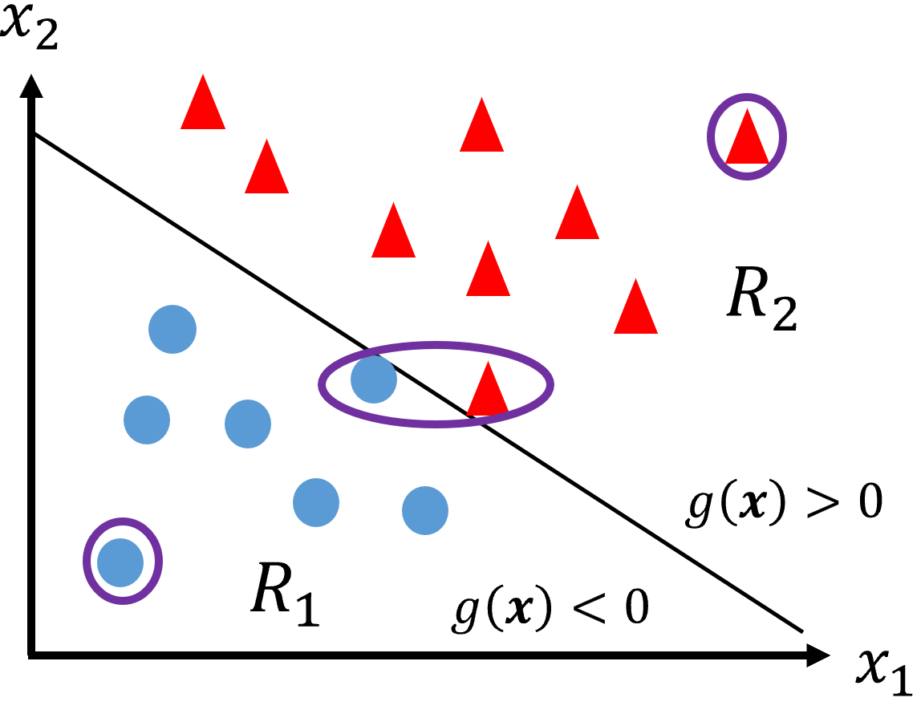
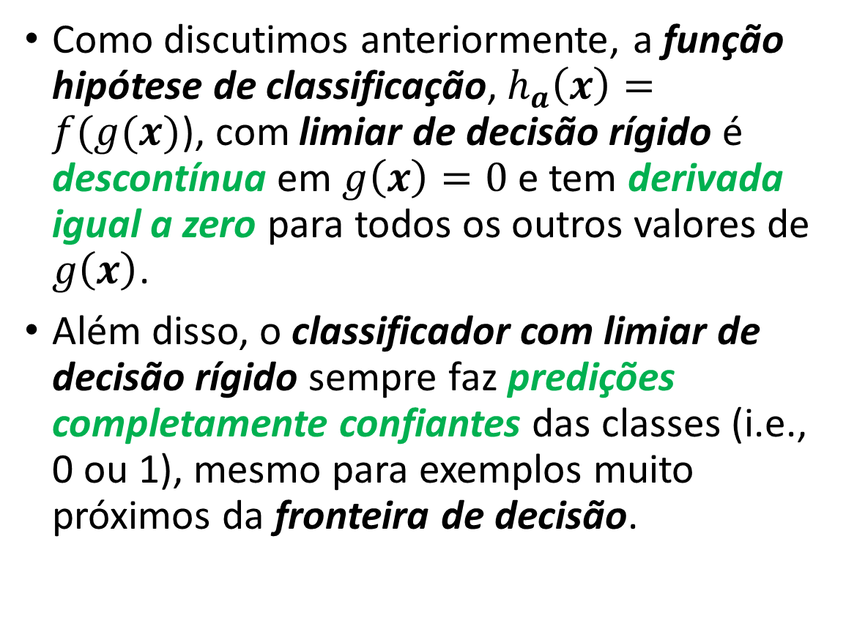


Classificação com função de limiar logístico
Como discutimos anteriormente, a função hipótese de classificação, $h_{a}\left(x\right)=f(g(x)$), com limiar de decisão rígido é descontínua em $g\left(x\right)=0$ e tem derivada igual a zero para todos os outros valores de $g\left(x\right)$.
Além disso, o classificador com limiar de decisão rígido sempre faz predições completamente confiantes das classes (i.e., 0 ou 1), mesmo para exemplos muito próximos da fronteira de decisão.
$$f\left(g(x)\right)$$
$$g(x)$$
Notes:
A regressão logística, apesar de seu nome, é um modelo linear para classificação, em vez de regressão. A regressão logística também é conhecida na literatura como regressão logit, classificação de entropia máxima (MaxEnt) ou classificador log-linear. Nesse modelo, as probabilidades que descrevem os possíveis resultados de um único estudo são modeladas usando uma função logística.
A regressão logística é um método para classificação binária. Ela classifica os pontos de um conjunto de dados em duas classes ou categorias distintas.
Por simplicidade, vamos chamá-las de classe 1 e classe 2. O modelo nos dará a probabilidade de um determinado ponto (ou exemplo) pertencer à classe 2. Se a probabilidade for baixa (inferior a 50%), então o classificaremos na categoria 1. Caso contrário, ele cai na classe 2.
A regressão logística é ótima para situações em que você precisa classificar entre duas categorias/classes.
A regressão logística funciona usando uma combinação linear de atributos, para que várias fontes de informação possam governar a saída do modelo. Os parâmetros do modelo são os pesos dos vários atributos e representam sua importância relativa para o resultado.
Mesmo sendo uma técnica simples, a regressão logística é muito utilizada em aplicações do mundo real em áreas como medicina, propaganda, análise de crédito, saúde pública entre outras.

Slide 5


Classificação com função de limiar logístico
Em muitas situações, nós precisamos de valores mais graduados, que indiquem incertezas quanto à predição.
Todos esses problemas são resolvidos com a suavização da função de limiar rígido através de sua aproximação por uma função que seja contínua, diferenciável e assuma valores reais dentro do intervalo de 0 a 1.
Uma função que apresenta essas características é a função logística, ou também conhecida como sigmoide.
$$f\left(g(x)\right)$$
$$g(x)$$
Notes:
A regressão logística, apesar de seu nome, é um modelo linear para classificação, em vez de regressão. A regressão logística também é conhecida na literatura como regressão logit, classificação de entropia máxima (MaxEnt) ou classificador log-linear. Nesse modelo, as probabilidades que descrevem os possíveis resultados de um único estudo são modeladas usando uma função logística.
A regressão logística é um método para classificação binária. Ela classifica os pontos de um conjunto de dados em duas classes ou categorias distintas.
Por simplicidade, vamos chamá-las de classe 1 e classe 2. O modelo nos dará a probabilidade de um determinado ponto (ou exemplo) pertencer à classe 2. Se a probabilidade for baixa (inferior a 50%), então o classificaremos na categoria 1. Caso contrário, ele cai na classe 2.
A regressão logística é ótima para situações em que você precisa classificar entre duas categorias/classes.
A regressão logística funciona usando uma combinação linear de atributos, para que várias fontes de informação possam governar a saída do modelo. Os parâmetros do modelo são os pesos dos vários atributos e representam sua importância relativa para o resultado.
Mesmo sendo uma técnica simples, a regressão logística é muito utilizada em aplicações do mundo real em áreas como medicina, propaganda, análise de crédito, saúde pública entre outras.

Slide 6
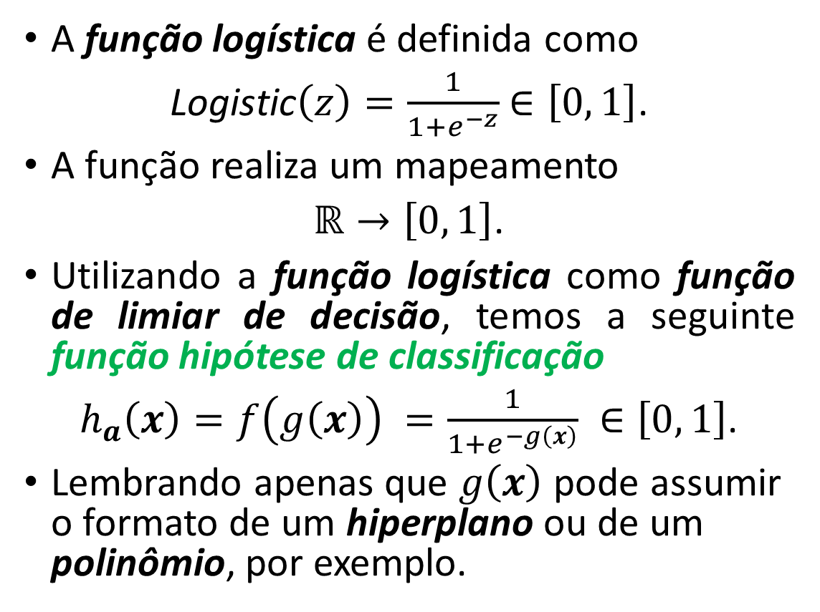
Classificação com função de limiar logístico
A função logística é definida como
$\text{Logistic}\left(z\right)=\frac{1}{1+e^{−z}}$ $∈\left[0, 1\right]$.
A função realiza um mapeamento
$ℝ→\left[0, 1\right]$.
Utilizando a função logística como função de limiar de decisão, temos a seguinte função hipótese de classificação
$h_{a}\left(x\right)=f\left(g\left(x\right)\right) =\frac{1}{1+e^{−g\left(x\right)}} ∈\left[0, 1\right]$.
Lembrando apenas que $g\left(x\right)$ pode assumir o formato de um hiperplano ou de um polinômio, por exemplo.
$$f\left(g(x)\right)$$
$$g(x)$$
Notes:
A regressão logística, apesar de seu nome, é um modelo linear para classificação, em vez de regressão. A regressão logística também é conhecida na literatura como regressão logit, classificação de entropia máxima (MaxEnt) ou classificador log-linear. Nesse modelo, as probabilidades que descrevem os possíveis resultados de um único estudo são modeladas usando uma função logística.
A regressão logística é um método para classificação binária. Ela classifica os pontos de um conjunto de dados em duas classes ou categorias distintas.
Por simplicidade, vamos chamá-las de classe 1 e classe 2. O modelo nos dará a probabilidade de um determinado ponto (ou exemplo) pertencer à classe 2. Se a probabilidade for baixa (inferior a 50%), então o classificaremos na categoria 1. Caso contrário, ele cai na classe 2.
A regressão logística é ótima para situações em que você precisa classificar entre duas categorias/classes.
A regressão logística funciona usando uma combinação linear de atributos, para que várias fontes de informação possam governar a saída do modelo. Os parâmetros do modelo são os pesos dos vários atributos e representam sua importância relativa para o resultado.
Mesmo sendo uma técnica simples, a regressão logística é muito utilizada em aplicações do mundo real em áreas como medicina, propaganda, análise de crédito, saúde pública entre outras.

Slide 7
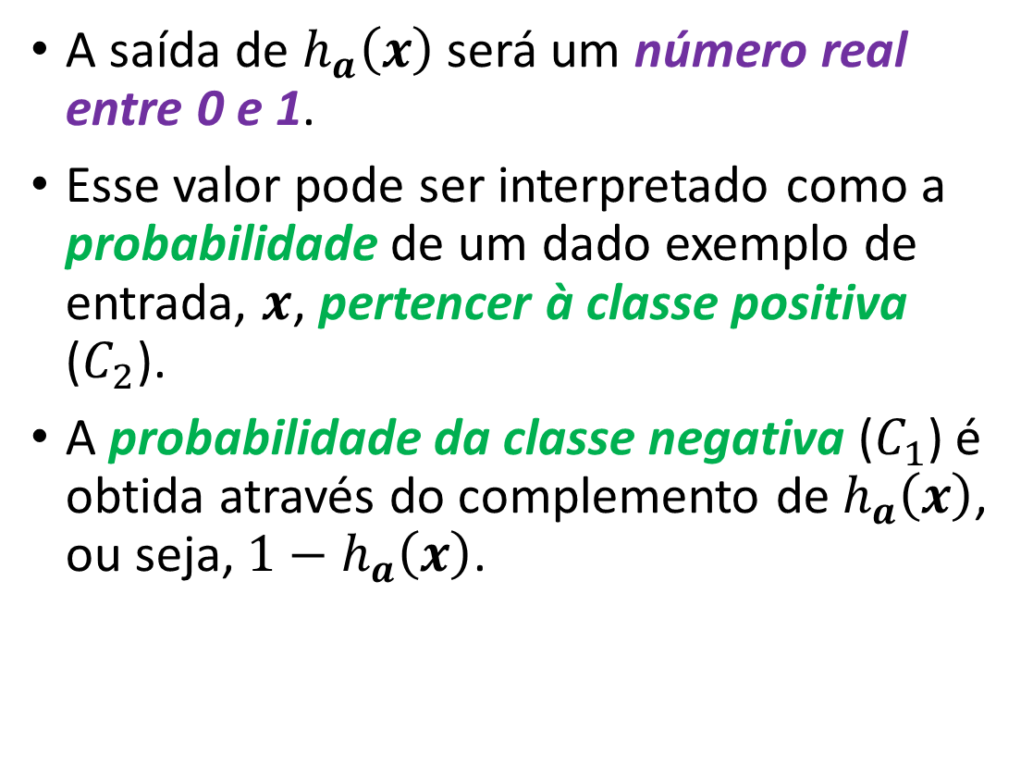
Classificação com função de limiar logístico
A saída de $h_{a}\left(x\right)$ será um número real entre 0 e 1.
Esse valor pode ser interpretado como a probabilidade de um dado exemplo de entrada, $x$, pertencer à classe positiva ($C_{2}$).
A probabilidade da classe negativa ($C_{1}$) é obtida através do complemento de $h_{a}\left(x\right)$, ou seja, $1−h_{a}\left(x\right)$.
$$f\left(g(x)\right)$$
$$g(x)$$
Notes:
A regressão logística, apesar de seu nome, é um modelo linear para classificação, em vez de regressão. A regressão logística também é conhecida na literatura como regressão logit, classificação de entropia máxima (MaxEnt) ou classificador log-linear. Nesse modelo, as probabilidades que descrevem os possíveis resultados de um único estudo são modeladas usando uma função logística.
A regressão logística é um método para classificação binária. Ela classifica os pontos de um conjunto de dados em duas classes ou categorias distintas.
Por simplicidade, vamos chamá-las de classe 1 e classe 2. O modelo nos dará a probabilidade de um determinado ponto (ou exemplo) pertencer à classe 2. Se a probabilidade for baixa (inferior a 50%), então o classificaremos na categoria 1. Caso contrário, ele cai na classe 2.
A regressão logística é ótima para situações em que você precisa classificar entre duas categorias/classes.
A regressão logística funciona usando uma combinação linear de atributos, para que várias fontes de informação possam governar a saída do modelo. Os parâmetros do modelo são os pesos dos vários atributos e representam sua importância relativa para o resultado.
Mesmo sendo uma técnica simples, a regressão logística é muito utilizada em aplicações do mundo real em áreas como medicina, propaganda, análise de crédito, saúde pública entre outras.

Slide 8
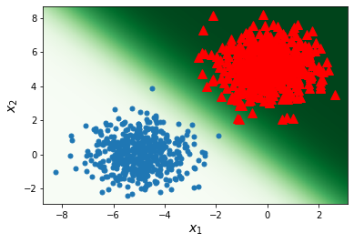
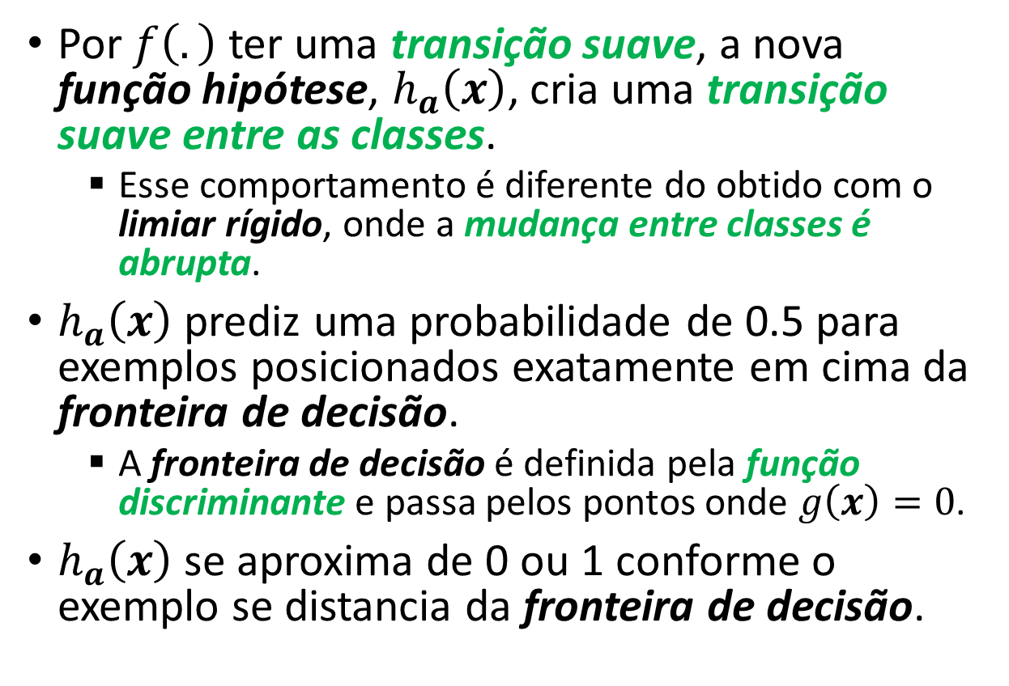


Classificação com função de limiar logístico
Por $f\left(.\right)$ ter uma transição suave, a nova função hipótese, $h_{a}\left(x\right)$, cria uma transição suave entre as classes.
Esse comportamento é diferente do obtido com o limiar rígido, onde a mudança entre classes é abrupta.
$h_{a}\left(x\right)$ prediz uma probabilidade de 0.5 para exemplos posicionados exatamente em cima da fronteira de decisão.
A fronteira de decisão é definida pela função discriminante e passa pelos pontos onde $g\left(x\right)=0$.
$h_{a}\left(x\right)$ se aproxima de 0 ou 1 conforme o exemplo se distancia da fronteira de decisão.
$$f\left(g(x)\right)$$
$$g(x)$$
Fronteira de decisão suave.
Notes:
A regressão logística, apesar de seu nome, é um modelo linear para classificação, em vez de regressão. A regressão logística também é conhecida na literatura como regressão logit, classificação de entropia máxima (MaxEnt) ou classificador log-linear. Nesse modelo, as probabilidades que descrevem os possíveis resultados de um único estudo são modeladas usando uma função logística.
A regressão logística é um método para classificação binária. Ela classifica os pontos de um conjunto de dados em duas classes ou categorias distintas.
Por simplicidade, vamos chamá-las de classe 1 e classe 2. O modelo nos dará a probabilidade de um determinado ponto (ou exemplo) pertencer à classe 2. Se a probabilidade for baixa (inferior a 50%), então o classificaremos na categoria 1. Caso contrário, ele cai na classe 2.
A regressão logística é ótima para situações em que você precisa classificar entre duas categorias/classes.
A regressão logística funciona usando uma combinação linear de atributos, para que várias fontes de informação possam governar a saída do modelo. Os parâmetros do modelo são os pesos dos vários atributos e representam sua importância relativa para o resultado.
Mesmo sendo uma técnica simples, a regressão logística é muito utilizada em aplicações do mundo real em áreas como medicina, propaganda, análise de crédito, saúde pública entre outras.

Slide 9
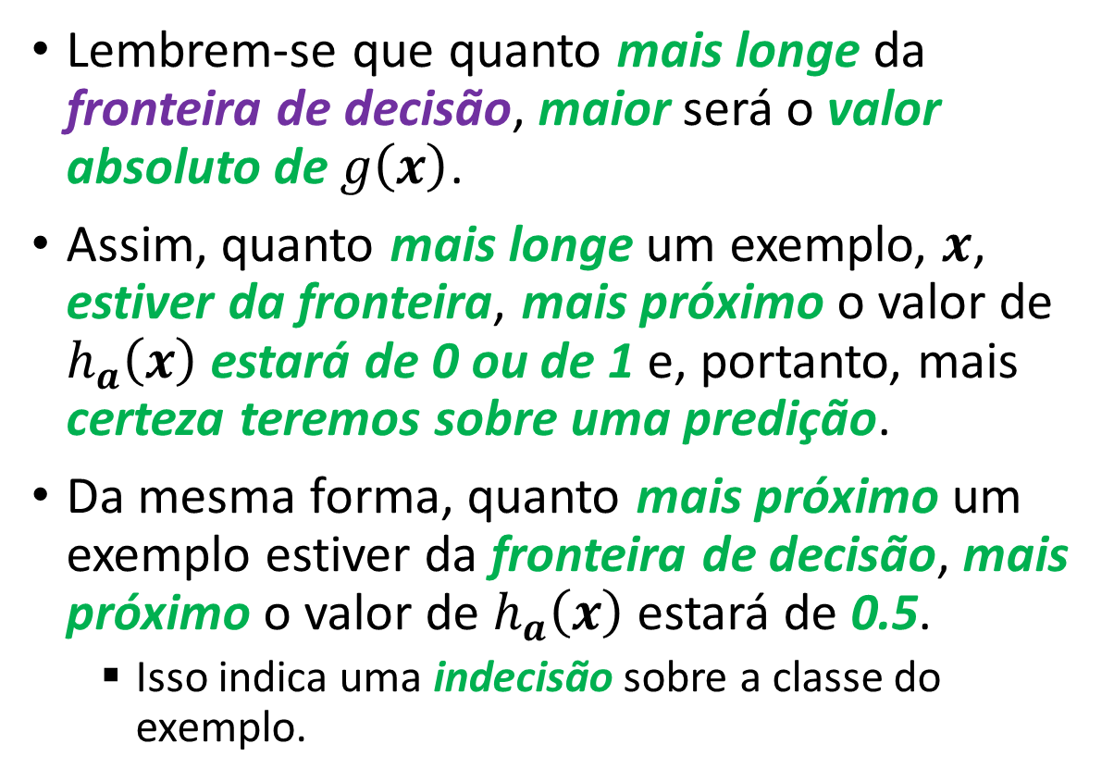
Classificação com função de limiar logístico
Lembrem-se que quanto mais longe da fronteira de decisão, maior será o valor absoluto de $g\left(x\right)$.
Assim, quanto mais longe um exemplo, $x$, estiver da fronteira, mais próximo o valor de $h_{a}\left(x\right)$ estará de 0 ou de 1 e, portanto, mais certeza teremos sobre uma predição.
Da mesma forma, quanto mais próximo um exemplo estiver da fronteira de decisão, mais próximo o valor de $h_{a}\left(x\right)$ estará de 0.5.
Isso indica uma indecisão sobre a classe do exemplo.
$$f\left(g(x)\right)$$
$$g(x)$$
Fronteira de decisão suave.
Notes:
A regressão logística, apesar de seu nome, é um modelo linear para classificação, em vez de regressão. A regressão logística também é conhecida na literatura como regressão logit, classificação de entropia máxima (MaxEnt) ou classificador log-linear. Nesse modelo, as probabilidades que descrevem os possíveis resultados de um único estudo são modeladas usando uma função logística.
A regressão logística é um método para classificação binária. Ela classifica os pontos de um conjunto de dados em duas classes ou categorias distintas.
Por simplicidade, vamos chamá-las de classe 1 e classe 2. O modelo nos dará a probabilidade de um determinado ponto (ou exemplo) pertencer à classe 2. Se a probabilidade for baixa (inferior a 50%), então o classificaremos na categoria 1. Caso contrário, ele cai na classe 2.
A regressão logística é ótima para situações em que você precisa classificar entre duas categorias/classes.
A regressão logística funciona usando uma combinação linear de atributos, para que várias fontes de informação possam governar a saída do modelo. Os parâmetros do modelo são os pesos dos vários atributos e representam sua importância relativa para o resultado.
Mesmo sendo uma técnica simples, a regressão logística é muito utilizada em aplicações do mundo real em áreas como medicina, propaganda, análise de crédito, saúde pública entre outras.

Slide 10
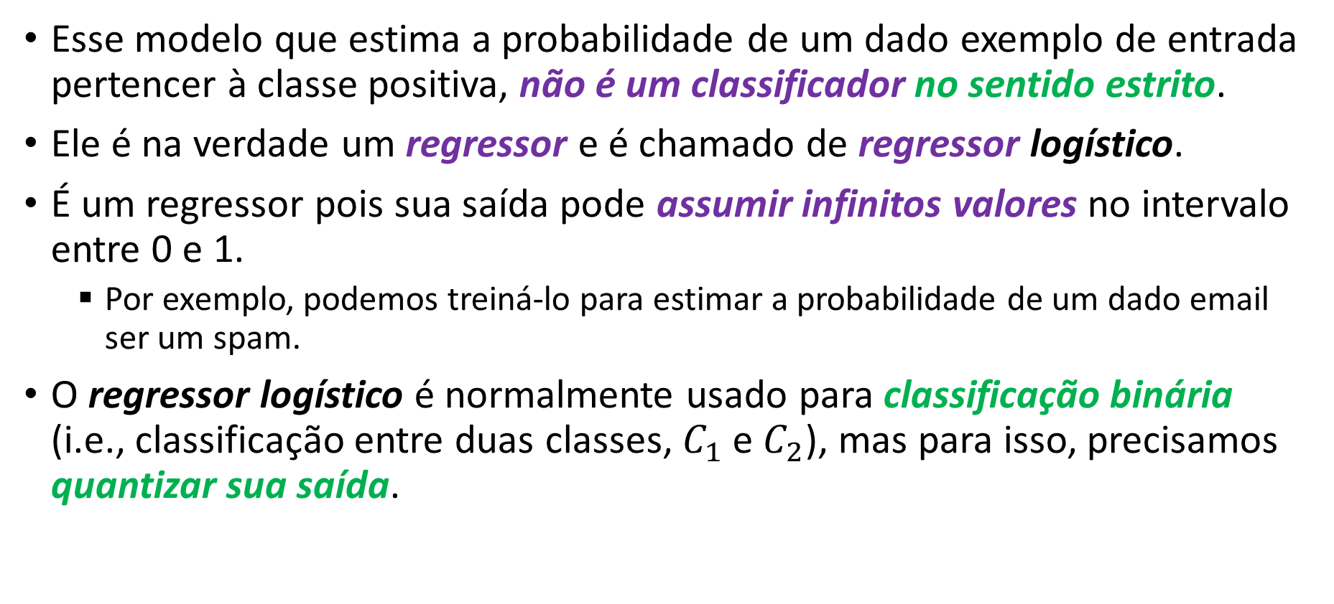
Regressão logística
Esse modelo que estima a probabilidade de um dado exemplo de entrada pertencer à classe positiva, não é um classificador no sentido estrito.
Ele é na verdade um regressor e é chamado de regressor logístico.
É um regressor pois sua saída pode assumir infinitos valores no intervalo entre 0 e 1.
Por exemplo, podemos treiná-lo para estimar a probabilidade de um dado email ser um spam.
O regressor logístico é normalmente usado para classificação binária (i.e., classificação entre duas classes, $C_{1}$ e $C_{2}$), mas para isso, precisamos quantizar sua saída.
Notes:
Logistic regression is emphatically not a classification algorithm on its own. It is only a classification algorithm in combination with a decision rule that makes dichotomous the predicted probabilities of the outcome. Logistic regression is a regression model because it estimates the probability of class membership as a (transformation of a) multilinear function of the features.

Slide 11
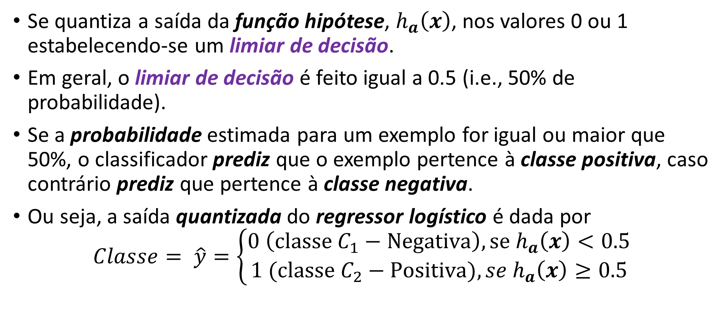
Regressão logística
Se quantiza a saída da função hipótese, $h_{a}\left(x\right)$, nos valores 0 ou 1 estabelecendo-se um limiar de decisão.
Em geral, o limiar de decisão é feito igual a 0.5 (i.e., 50% de probabilidade).
Se a probabilidade estimada para um exemplo for igual ou maior que 50%, o classificador prediz que o exemplo pertence à classe positiva, caso contrário prediz que pertence à classe negativa.
Ou seja, a saída quantizada do regressor logístico é dada por
$$Classe= \hat{y}=\left\{\begin{matrix}0 \left(classe C_{1}−Negativa\right), se h_{a}\left(x\right)<0.5 \\ 1 ({classe C}_{2}−Positiva), se{ h}_{a}\left(x\right)≥0.5\end{matrix}\right.$$
Notes:
Logistic regression is emphatically not a classification algorithm on its own. It is only a classification algorithm in combination with a decision rule that makes dichotomous the predicted probabilities of the outcome. Logistic regression is a regression model because it estimates the probability of class membership as a (transformation of a) multilinear function of the features.

Slide 12

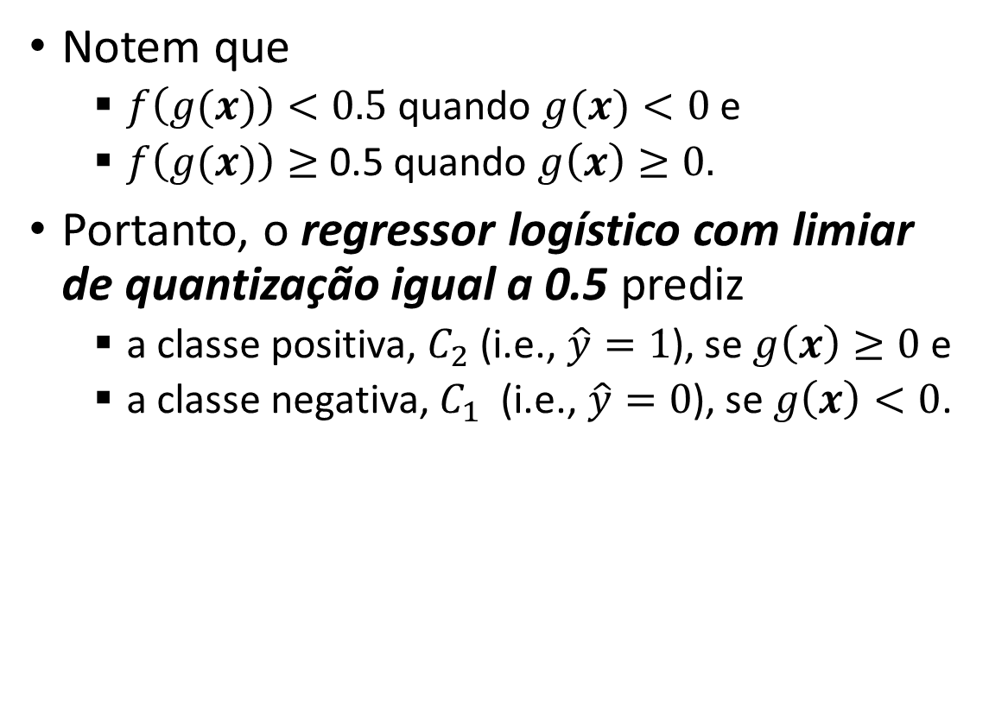



Regressão logística
Notem que
$f\left(g(x)\right)<0.5$ quando $g(x)<0$ e
$f\left(g(x)\right)≥$ 0.5 quando $g\left(x\right)≥0.$
Portanto, o regressor logístico com limiar de quantização igual a 0.5 prediz
a classe positiva, $C_{2}$ (i.e., $\hat{y}=1$), se $g\left(x\right)≥0$ e
a classe negativa, $C_{1}$ (i.e., $\hat{y}=0$), se $g\left(x\right)<0$.
$$\hat{y}=0 se g\left(x\right)<0$$
$$f\left(g(x)\right)$$
$$\hat{y}=1 se g\left(x\right)≥0$$
$$g(x)$$

Slide 13
Regressão logística
Portanto, nosso objetivo será encontrar uma função discriminante apropriada e seus respectivos pesos de forma que o erro de classificação seja minimizado.
Assim, em breve, definiremos uma função de erro que nos ajudará a treinar o modelo.
$$\hat{y}=0 se g\left(x\right)<0$$
$$f\left(g(x)\right)$$
$$\hat{y}=1 se g\left(x\right)≥0$$
$$g(x)$$

Slide 14
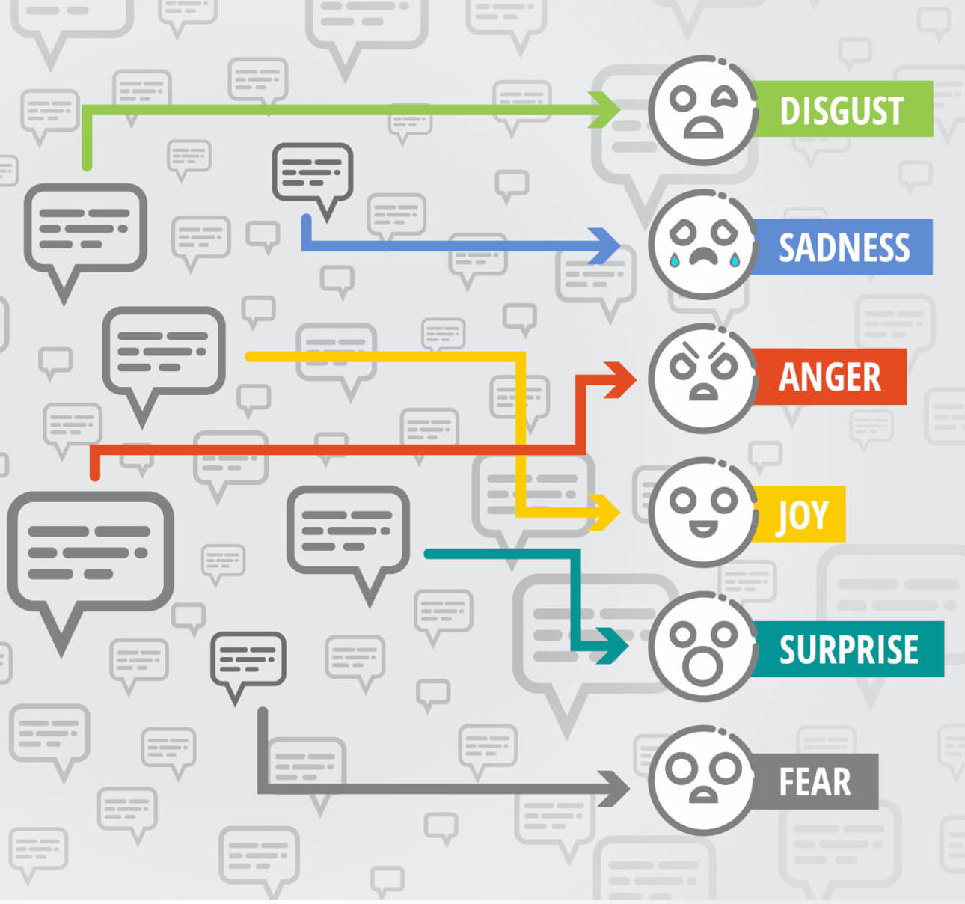


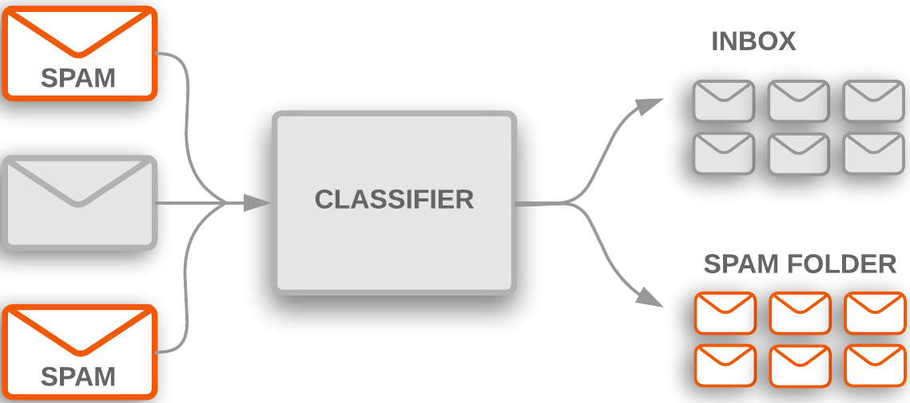
Regressão logística
Mesmo sendo uma técnica bastante simples, a regressão logística é muito utilizada em várias aplicações do mundo real em áreas como medicina, marketing, análise de crédito, etc.
Exemplos: classificar críticas de filmes, probabilidade de um paciente desenvolver uma doença, detecção de spam, classificar transações como fraudulentas ou não, etc.
Além disto, toda a teoria por trás da regressão logística foi a base para a criação das primeiras redes neurais.

Slide 15

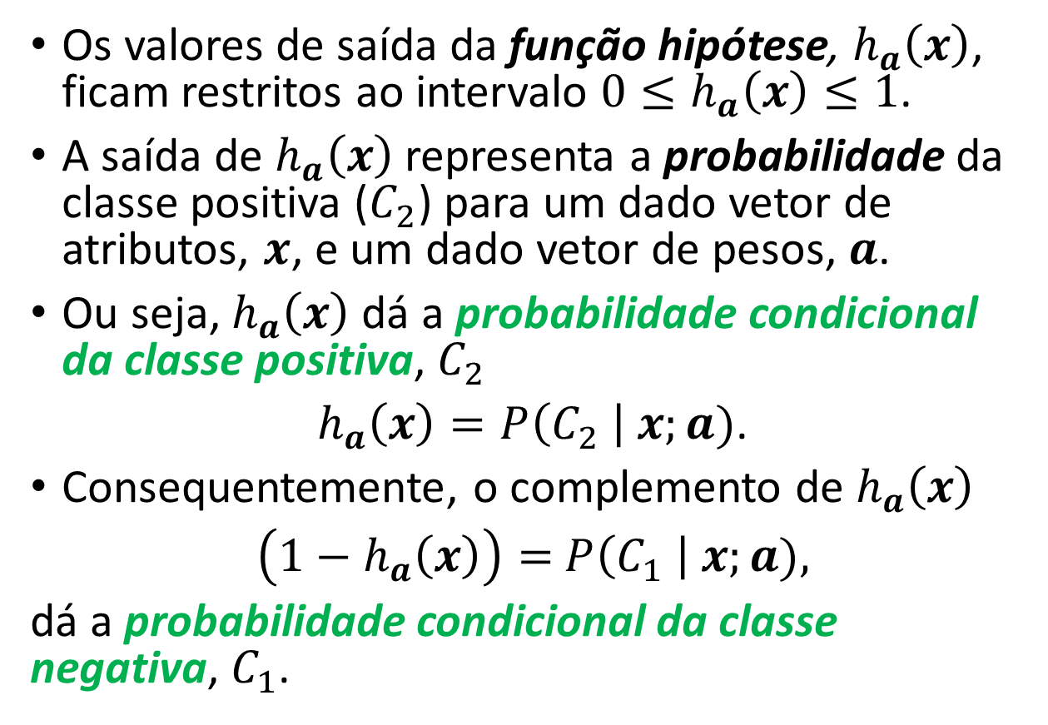



Propriedades da regressão logística
Os valores de saída da função hipótese, $h_{a}\left(x\right)$, ficam restritos ao intervalo ${0≤h}_{a}\left(x\right)≤1$.
A saída de $h_{a}\left(x\right)$ representa a probabilidade da classe positiva ($C_{2}$) para um dado vetor de atributos, $x$, e um dado vetor de pesos, $a$.
Ou seja, $h_{a}\left(x\right)$ dá a probabilidade condicional da classe positiva, $C_{2}$
$h_{a}\left(x\right)=P\left(C_{2} \right| x;a)$.
Consequentemente, o complemento de $h_{a}\left(x\right)$
$\left({1−h}_{a}\left(x\right)\right)=$ $P\left(C_{1} \right| x;a),$
dá a probabilidade condicional da classe negativa, $C_{1}$.
$$\hat{y}=0 se g\left(x\right)<0$$
$$f\left(g(x)\right)$$
$$\hat{y}=1 se g\left(x\right)≥0$$
$$g(x)$$

Slide 16
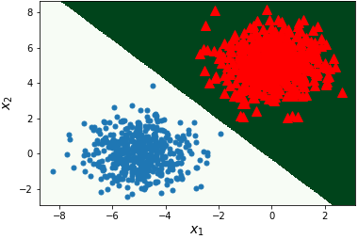
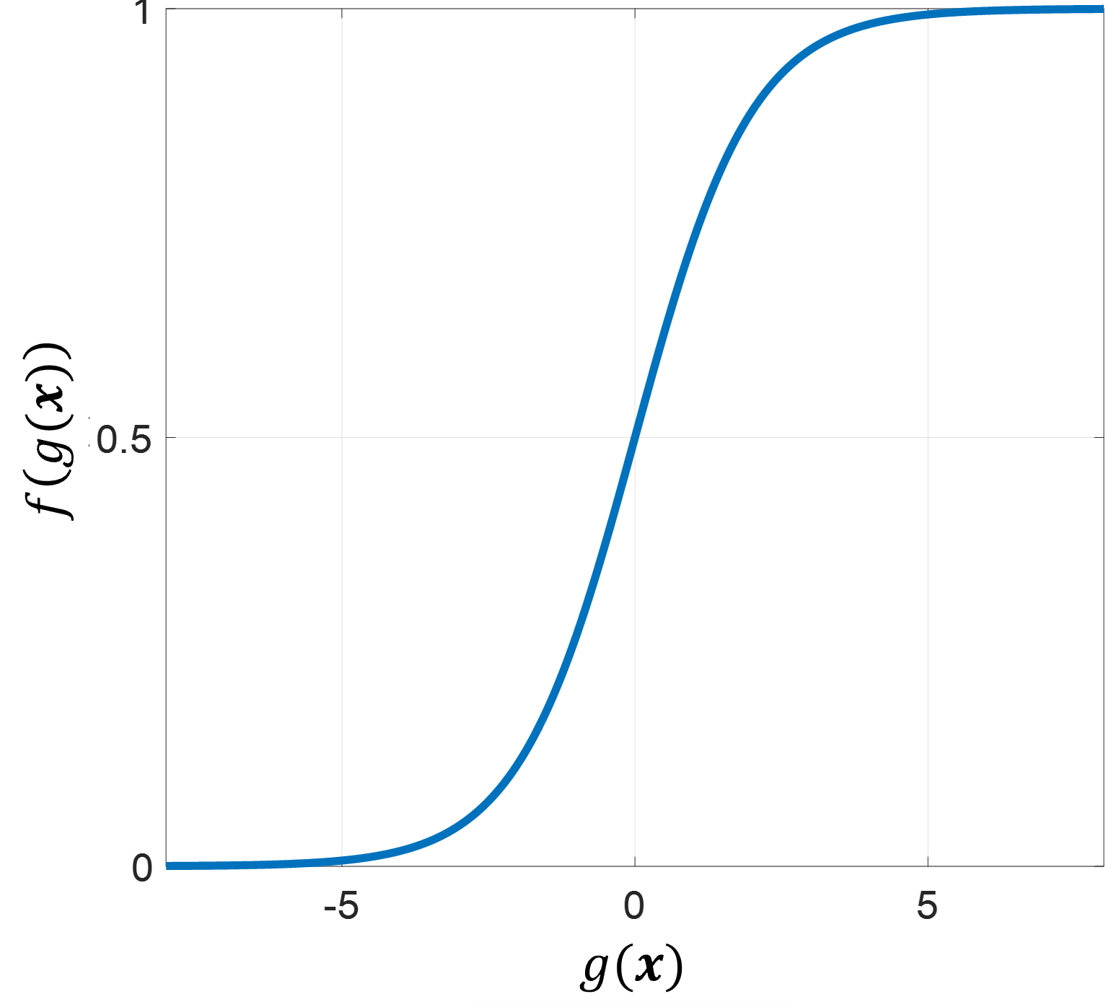
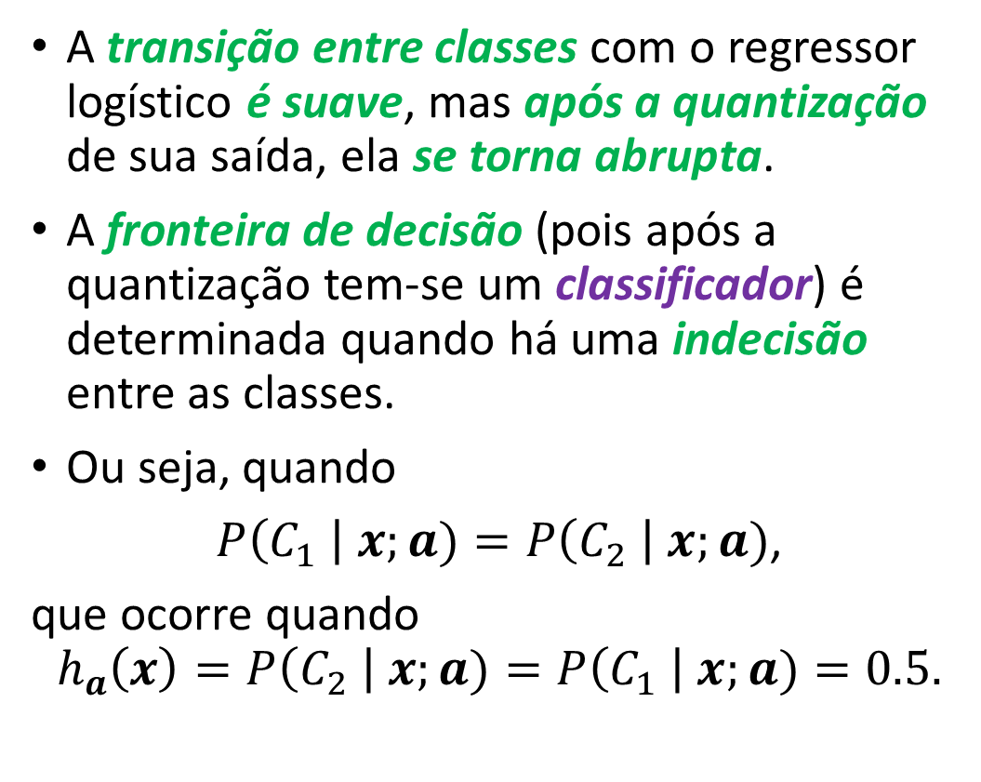
Propriedades da regressão logística
A transição entre classes com o regressor logístico é suave, mas após a quantização de sua saída, ela se torna abrupta.
A fronteira de decisão (pois após a quantização tem-se um classificador) é determinada quando há uma indecisão entre as classes.
Ou seja, quando
$P\left(C_{1} \right| x;a)=P\left(C_{2} \right| x;a)$,
que ocorre quando
$$h_{a}\left(x\right)=P\left(C_{2} \right| x;a)=P\left(C_{1} \right| x;a)=0.5.$$
Transição suave
Transição abrupta
Quantização
Fronteira de decisão

Slide 17
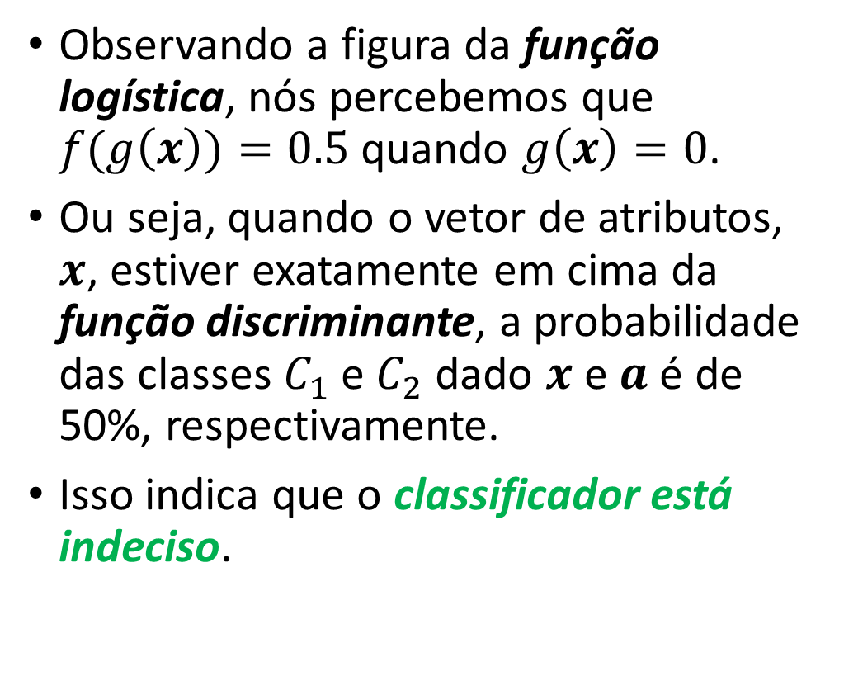
Propriedades da regressão logística
Observando a figura da função logística, nós percebemos que $f(g\left(x\right))=0.5$ quando $g\left(x\right)=0$.
Ou seja, quando o vetor de atributos, $x$, estiver exatamente em cima da função discriminante, a probabilidade das classes $C_{1}$ e $C_{2}$ dado $x$ e $a$ é de 50%, respectivamente.
Isso indica que o classificador está indeciso.
Transição suave
Transição abrupta
Quantização
Fronteira de decisão

Slide 18
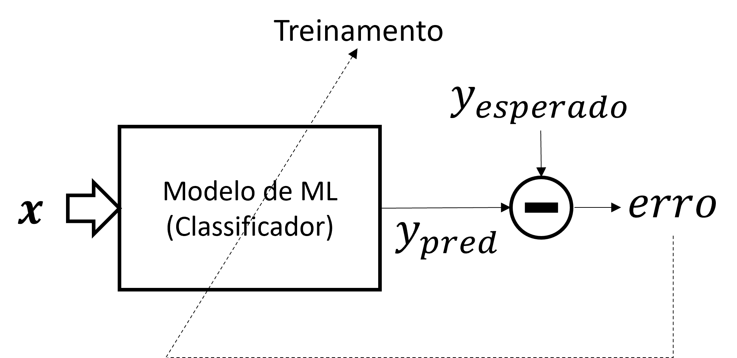
Função de erro
Como discutimos antes, para treinarmos um regressor logístico e encontrarmos os pesos da função discriminante, nós precisamos, assim como fizemos com a regressão linear, definir uma função de erro.
Porém, adotar a função do erro quadrático médio como função de erro não é uma boa escolha para a atualização dos pesos no caso da regressão logística e classificadores em geral como veremos a seguir.
Notes:
O objetivo do treinamento é definir o vetor de pesos $a$ para que o modelo atribua valores altos de probabilidade para exemplos positivos (i.e., $y≥0.5$) e valores baixos de probabilidade para exemplos negativos (i.e., $y<0.5$).
Essa função de erro faz sentido porque -log(z) se torna muito grande quando z se aproxima de 0, então o erro será grande se o modelo estimar uma probabilidade próxima a 0 para um exemplo positivo e também será muito grande se o modelo estimar uma probabilidade próxima a 1 para um exemplo negativo. Por outro lado, -log(z) se torna próximo de 0 quando z se aproxima de 1, portanto, o erro será próximo de 0 se a probabilidade estimada for próxima de 0 para um exemplo negativo ou próxima de 1 para um exemplo positivo, que é exatamente o que queremos.
Referência:
[1] https://www.baeldung.com/cs/cost-function-logistic-regression-logarithmic-expr#:~:text=The%20error%20function%20is%20the,descent%20requires%20convex%20cost%20functions

Slide 19
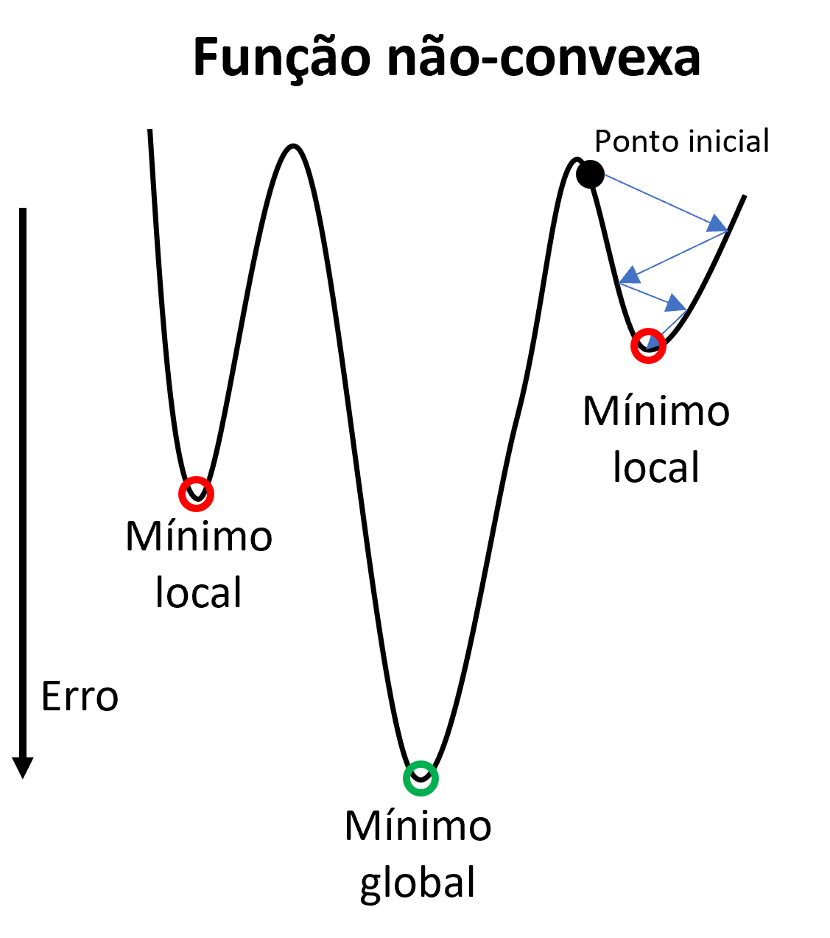
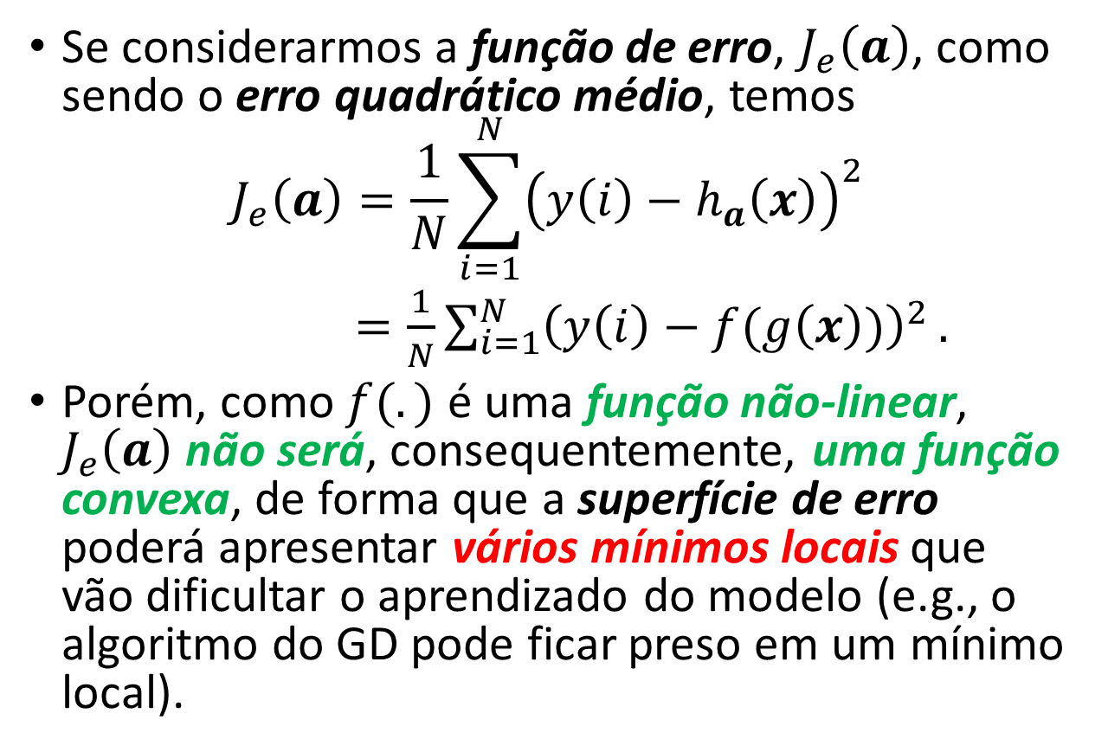
Função de erro
Se considerarmos a função de erro, $J_{e}\left(a\right)$, como sendo o erro quadrático médio, temos
$$J_{e}\left(a\right)=\frac{1}{N}\sum_{i=1}^{N}{{\left(y\left(i\right)−h_{a}\left(x\right)\right)}^{2}}$$
$=\frac{1}{N}\sum_{i=1}^{N}{{\left(y\left(i\right)−f(g\left(x\right))\right)}^{2}}.$
Porém, como $f(.)$ é uma função não-linear, $J_{e}\left(a\right)$ não será, consequentemente, uma função convexa, de forma que a superfície de erro poderá apresentar vários mínimos locais que vão dificultar o aprendizado do modelo (e.g., o algoritmo do GD pode ficar preso em um mínimo local).
Notes:
O objetivo do treinamento é definir o vetor de pesos $a$ para que o modelo atribua valores altos de probabilidade para exemplos positivos (i.e., $y≥0.5$) e valores baixos de probabilidade para exemplos negativos (i.e., $y<0.5$).
Essa função de erro faz sentido porque -log(z) se torna muito grande quando z se aproxima de 0, então o erro será grande se o modelo estimar uma probabilidade próxima a 0 para um exemplo positivo e também será muito grande se o modelo estimar uma probabilidade próxima a 1 para um exemplo negativo. Por outro lado, -log(z) se torna próximo de 0 quando z se aproxima de 1, portanto, o erro será próximo de 0 se a probabilidade estimada for próxima de 0 para um exemplo negativo ou próxima de 1 para um exemplo positivo, que é exatamente o que queremos.
Referência:
[1] https://www.baeldung.com/cs/cost-function-logistic-regression-logarithmic-expr#:~:text=The%20error%20function%20is%20the,descent%20requires%20convex%20cost%20functions
[2] https://www.google.com/url?sa=i&url=https%3A%2F%2Fwww.cs.ubc.ca%2Flabs%2Flci%2Fmlrg%2Fslides%2Fnon_convex_optimization.pdf&psig=AOvVaw0AaqLwjchgyY7K1ckrTpcs&ust=1693136067560000&source=images&cd=vfe&opi=89978449&ved=0CBIQjhxqFwoTCKDc18Cd-oADFQAAAAAdAAAAABAE

Slide 20
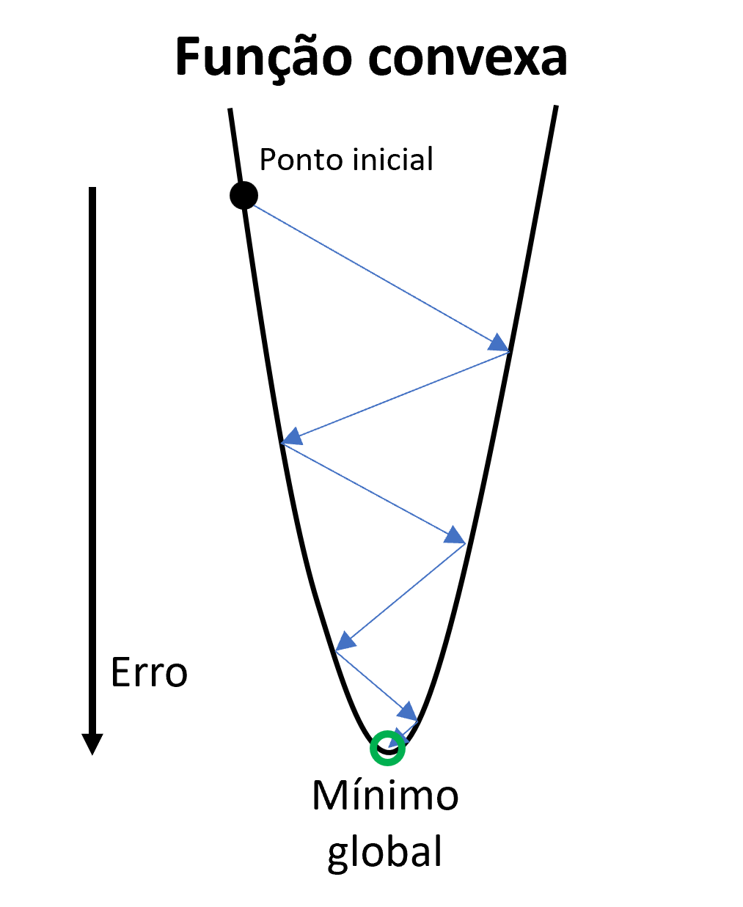
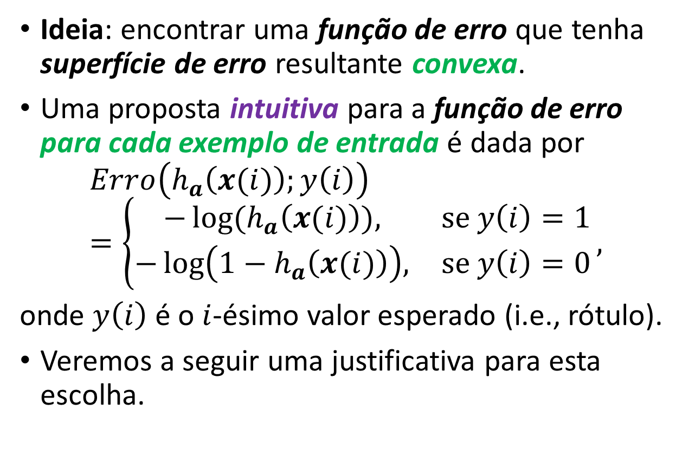
Função de erro
Ideia: encontrar uma função de erro que tenha superfície de erro resultante convexa.
Uma proposta intuitiva para a função de erro para cada exemplo de entrada é dada por
$$Erro\left(h_{a}\left(x(i)\right);y\left(i\right)\right)=\left\{\begin{matrix}−\log{(h_{a}\left(x(i)\right)}), & se y\left(i\right)=1 \\ −\log\left(1−h_{a}\left(x(i)\right)\right), & se y\left(i\right)=0\end{matrix}\right.,$$
onde $y\left(i\right)$ é o $i$-ésimo valor esperado (i.e., rótulo).
Veremos a seguir uma justificativa para esta escolha.
Obs.: $log(.)$ é o logaritmo natural ou neperiano.
Notes:
O objetivo do treinamento é definir o vetor de pesos $a$ para que o modelo atribua valores altos de probabilidade para exemplos positivos (i.e., $y≥0.5$) e valores baixos de probabilidade para exemplos negativos (i.e., $y<0.5$).
Essa função de erro faz sentido porque -log(z) se torna muito grande quando z se aproxima de 0, então o erro será grande se o modelo estimar uma probabilidade próxima a 0 para um exemplo positivo e também será muito grande se o modelo estimar uma probabilidade próxima a 1 para um exemplo negativo. Por outro lado, -log(z) se torna próximo de 0 quando z se aproxima de 1, portanto, o erro será próximo de 0 se a probabilidade estimada for próxima de 0 para um exemplo negativo ou próxima de 1 para um exemplo positivo, que é exatamente o que queremos.
Referência:
[1] https://www.baeldung.com/cs/cost-function-logistic-regression-logarithmic-expr#:~:text=The%20error%20function%20is%20the,descent%20requires%20convex%20cost%20functions

Slide 21
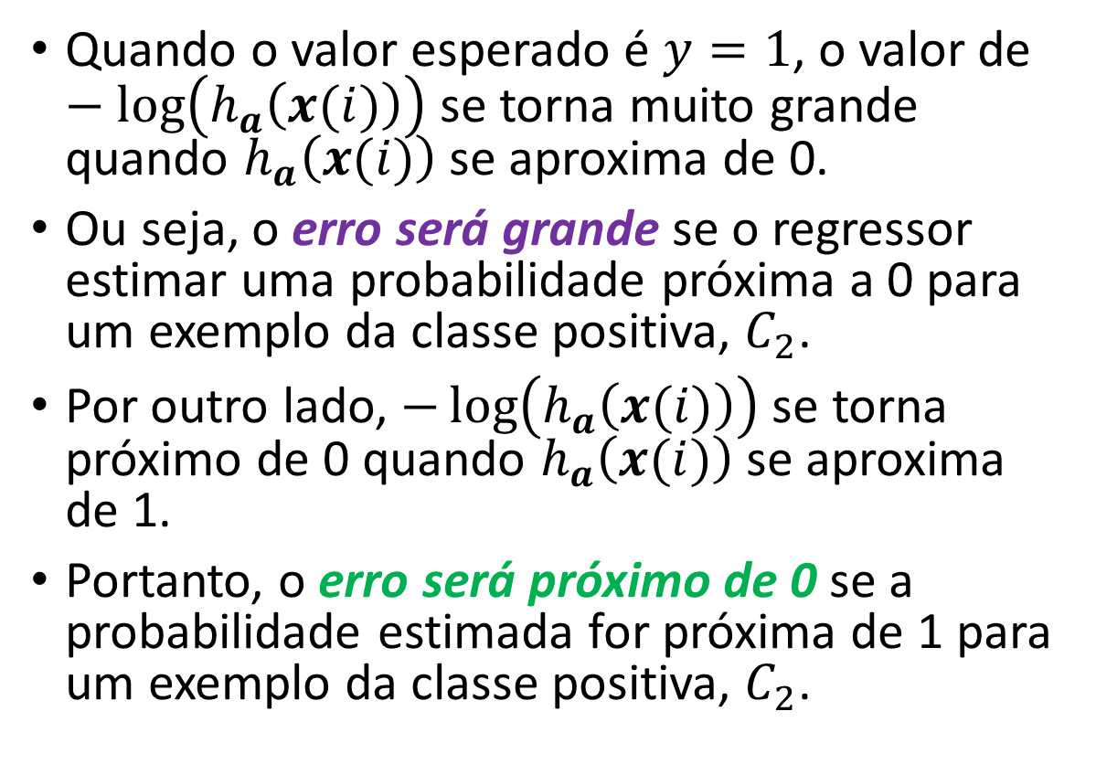


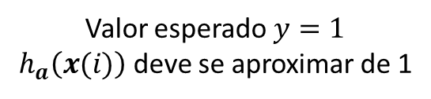
Função de erro
Quando o valor esperado é $y=1$, o valor de $−\log\left(h_{a}\left(x(i)\right)\right)$ se torna muito grande quando $h_{a}\left(x(i)\right)$ se aproxima de 0.
Ou seja, o erro será grande se o regressor estimar uma probabilidade próxima a 0 para um exemplo da classe positiva, $C_{2}$.
Por outro lado, $−\log\left(h_{a}\left(x(i)\right)\right)$ se torna próximo de 0 quando $h_{a}\left(x(i)\right)$ se aproxima de 1.
Portanto, o erro será próximo de 0 se a probabilidade estimada for próxima de 1 para um exemplo da classe positiva, $C_{2}$.
Valor esperado $y=1$
$h_{a}\left(x(i)\right)$ deve se aproximar de 1
$$−\log\left(h_{a}\left(x(i)\right)\right)$$
$$h_{a}\left(x(i)\right)$$
Notes:
Na figura da esquerda, o erro é nulo somente se a saída é $h_{a}\left(x\right)$ = 1 (ou seja, se a classe $C_{2}$ é corretamente identificada). À medida que $h_{a}\left(x\right)$ → 0, o erro tende a infinito.
Na figura da direita, o erro é nulo quando a saída é $h_{a}\left(x\right)$ = 0 (ou seja, quando a classe $C_{1}$ é corretamente identificada). Conforme $h_{a}\left(x\right)$ →1, o erro tende a infinito

Slide 22
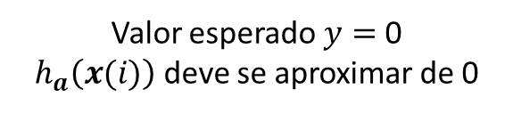


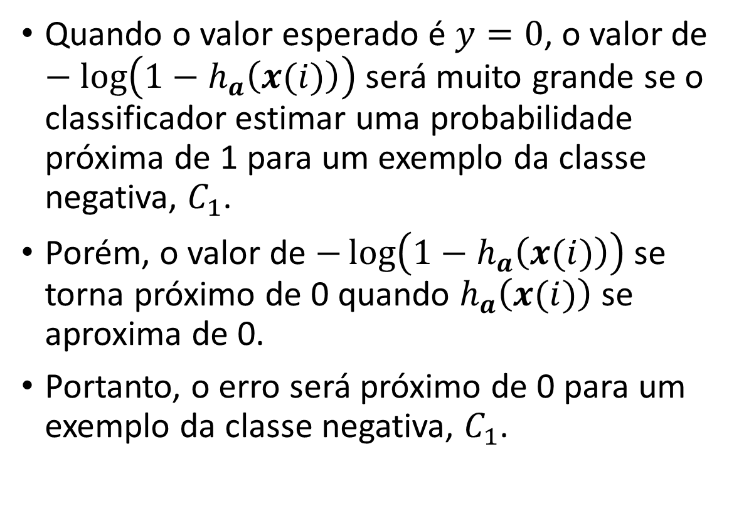
Função de erro
Valor esperado $y=$ 0
$h_{a}\left(x(i)\right)$ deve se aproximar de 0
Quando o valor esperado é $y=0$, o valor de $−\log\left(1−h_{a}\left(x(i)\right)\right)$ será muito grande se o classificador estimar uma probabilidade próxima de 1 para um exemplo da classe negativa, $C_{1}$.
Porém, o valor de $−\log\left(1−h_{a}\left(x(i)\right)\right)$ se torna próximo de 0 quando $h_{a}\left(x(i)\right)$ se aproxima de 0.
Portanto, o erro será próximo de 0 para um exemplo da classe negativa, $C_{1}$.
$$−\log\left(h_{a}\left(x(i)\right)\right)$$
$$h_{a}\left(x(i)\right)$$
Notes:
Na figura da esquerda, o erro é nulo somente se a saída é $h_{a}\left(x\right)$ = 1 (ou seja, se a classe $C_{2}$ é corretamente identificada). À medida que $h_{a}\left(x\right)$ → 0, o erro tende a infinito.
Na figura da direita, o erro é nulo quando a saída é $h_{a}\left(x\right)$ = 0 (ou seja, quando a classe $C_{1}$ é corretamente identificada). Conforme $h_{a}\left(x\right)$ →1, o erro tende a infinito

Slide 23
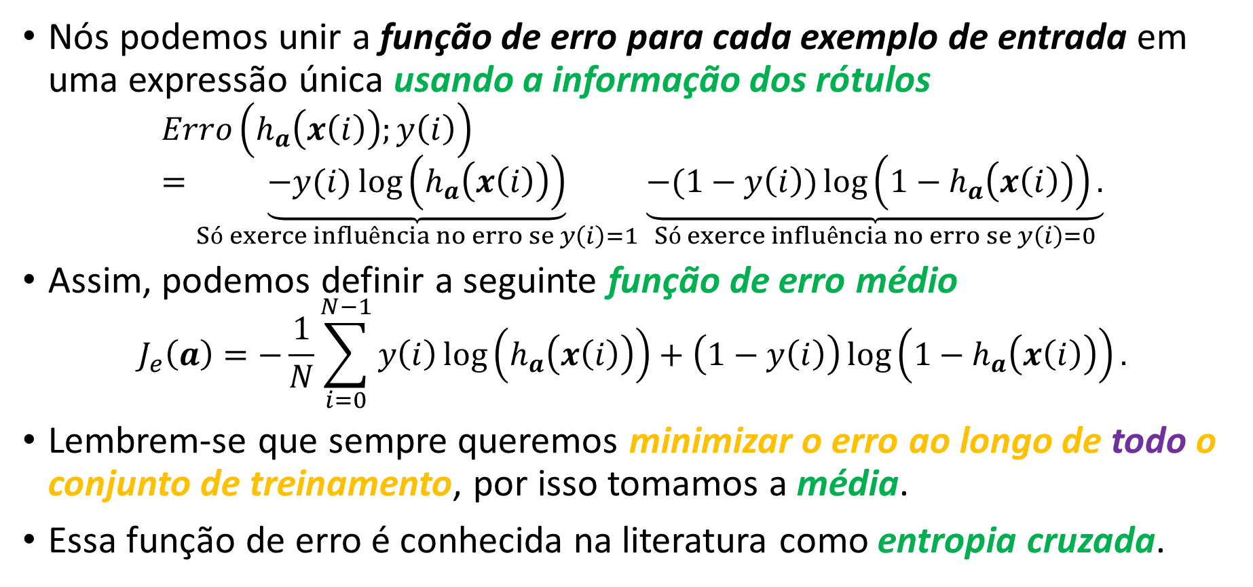
Função de erro
Nós podemos unir a função de erro para cada exemplo de entrada em uma expressão única usando a informação dos rótulos
$$Erro\left(h_{a}\left(x\left(i\right)\right);y\left(i\right)\right)=\underset{Só exerce influência no erro se y\left(i\right)=1}{\underbrace{−y(i)\log\left(h_{a}\left(x\left(i\right)\right)\right)}} \underset{Só exerce influência no erro se y\left(i\right)=0}{\underbrace{−(1−y\left(i\right))\log\left({1−h}_{a}\left(x\left(i\right)\right)\right).}}$$
Assim, podemos definir a seguinte função de erro médio
$$J_{e}\left(a\right)=−\frac{1}{N}\sum_{i=0}^{N−1}{y\left(i\right)\log\left(h_{a}\left(x\left(i\right)\right)\right)}+\left(1−y\left(i\right)\right)\log\left({1−h}_{a}\left(x\left(i\right)\right)\right).$$
Lembrem-se que sempre queremos minimizar o erro ao longo de todo o conjunto de treinamento, por isso tomamos a média.
Essa função de erro é conhecida na literatura como entropia cruzada.
Notes:
A função de erro para todo o conjunto de treinamento é simplesmente o erro médio para todos os exemplos de treinamento.
Ela pode ser escrita em uma única expressão como mostrado acima.
In general, there is no analytical solution since these regression parameters fall into a set of nonlinear equations.
The problem is that the logistic sigmoid is non-linear.
For logistic regression, there is no longer a closed-form solution, due to the nonlinearity of the logistic sigmoid function.
Explicação do porque não é possível se encontrar uma forma fechada para o regressor logístico: [2].
Referências:
[1] http://deeplearning.stanford.edu/tutorial/supervised/SoftmaxRegression/
[2] https://stats.stackexchange.com/questions/949/when-is-logistic-regression-solved-in-closed-form

Slide 24
Função de erro
Uma má notícia com relação a essa função é que não existe uma equação de forma fechada para encontrar os pesos que minimizem essa função de erro.
Ou seja, não há um equivalente da equação normal.
Entretanto, uma boa notícia é que essa função de erro é convexa e diferenciável.
Consequentemente, conseguimos calcular o vetor gradiente da função de erro com relação aos pesos e implementar o algoritmo do gradiente descendente (GD).
Podemos implementar todas as versões do GD.
Por exemplo se usarmos o GDB, é garantido que ele encontre o mínimo global dado que a taxa de aprendizagem não seja muito grande e se espere tempo suficiente.
Notes:
A função de erro para todo o conjunto de treinamento é simplesmente o erro médio para todos os exemplos de treinamento.
Ela pode ser escrita em uma única expressão como mostrado acima.
In general, there is no analytical solution since these regression parameters fall into a set of nonlinear equations.
The problem is that the logistic sigmoid is non-linear.
For logistic regression, there is no longer a closed-form solution, due to the nonlinearity of the logistic sigmoid function.
Explicação do porque não é possível se encontrar uma forma fechada para o regressor logístico: [2].
Referências:
[1] http://deeplearning.stanford.edu/tutorial/supervised/SoftmaxRegression/
[2] https://stats.stackexchange.com/questions/949/when-is-logistic-regression-solved-in-closed-form

Slide 25
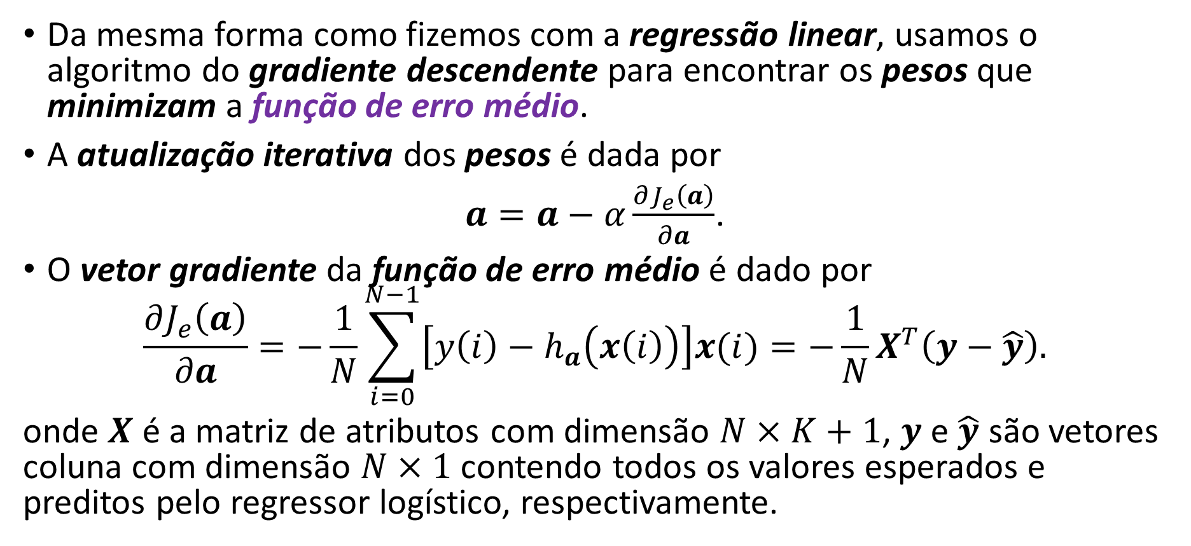
Processo de treinamento
Da mesma forma como fizemos com a regressão linear, usamos o algoritmo do gradiente descendente para encontrar os pesos que minimizam a função de erro médio.
A atualização iterativa dos pesos é dada por
$a=a−α\frac{∂J_{e}\left(a\right)}{∂a}$.
O vetor gradiente da função de erro médio é dado por
$$\frac{∂J_{e}\left(a\right)}{∂a}=−\frac{1}{N}\sum_{i=0}^{N−1}{\left[y\left(i\right)−h_{a}\left(x\left(i\right)\right)\right]x(i)}={−\frac{1}{N}X}^{T}\left(y−\hat{y}\right).$$
onde $X$ é a matriz de atributos com dimensão $N×K+1$, $y$ e $\hat{y}$ são vetores coluna com dimensão $N×1$ contendo todos os valores esperados e preditos pelo regressor logístico, respectivamente.
Forma matricial
Notes:
Exemplo: https://colab.research.google.com/github/zz4fap/t320_aprendizado_de_maquina/blob/main/notebooks/classificação/logistic_regression_with_gradient_descent.ipynb
Referência:
https://math.stackexchange.com/questions/477207/derivative-of-cost-function-for-logistic-regression

Slide 26
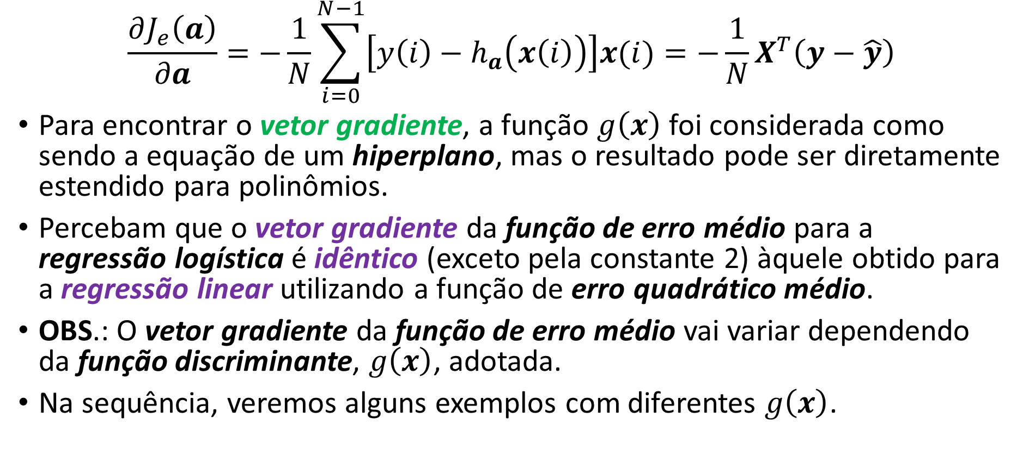
Processo de treinamento
$$\frac{∂J_{e}\left(a\right)}{∂a}=−\frac{1}{N}\sum_{i=0}^{N−1}{\left[y\left(i\right)−h_{a}\left(x\left(i\right)\right)\right]x(i)}={−\frac{1}{N}X}^{T}\left(y−\hat{y}\right)$$
Para encontrar o vetor gradiente, a função $g\left(x\right)$ foi considerada como sendo a equação de um hiperplano, mas o resultado pode ser diretamente estendido para polinômios.
Percebam que o vetor gradiente da função de erro médio para a regressão logística é idêntico (exceto pela constante 2) àquele obtido para a regressão linear utilizando a função de erro quadrático médio.
OBS.: O vetor gradiente da função de erro médio vai variar dependendo da função discriminante, $g\left(x\right)$, adotada.
Na sequência, veremos alguns exemplos com diferentes $g\left(x\right)$.
Notes:
Exemplo: https://colab.research.google.com/github/zz4fap/t320_aprendizado_de_maquina/blob/main/notebooks/classificação/logistic_regression_with_gradient_descent.ipynb
Referência:
https://math.stackexchange.com/questions/477207/derivative-of-cost-function-for-logistic-regression

Slide 27
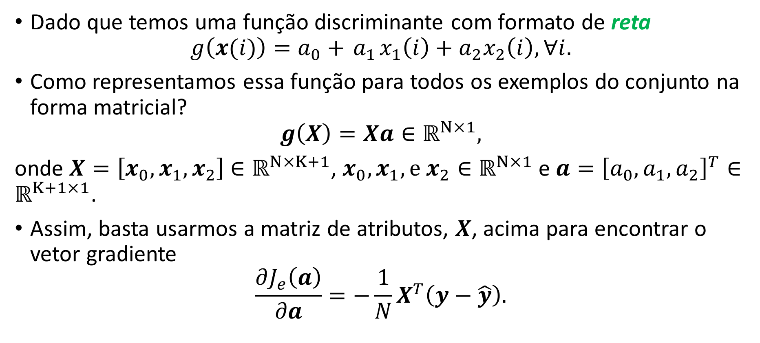
Vetor gradiente
Dado que temos uma função discriminante com formato de reta
$$g\left(x(i)\right)=a_{0}+{ a}_{1}x_{1}\left(i\right)+a_{2}x_{2}\left(i\right), ∀i.$$
Como representamos essa função para todos os exemplos do conjunto na forma matricial?
$$g\left(X\right)=Xa∈ℝ^{N×1},$$
onde $X=\left[x_{0},x_{1}, x_{2}\right]$ $∈ℝ^{N×K+1}$, $x_{0},x_{1},e x_{2}∈ℝ^{N×1}$ e $a={\left[a_{0},a_{1}, a_{2}\right]}^{T}∈ℝ^{K+1×1}$.
Assim, basta usarmos a matriz de atributos, $X$, acima para encontrar o vetor gradiente
$$\frac{∂J_{e}\left(a\right)}{∂a}={−\frac{1}{N}X}^{T}\left(y−\hat{y}\right).$$

Slide 28
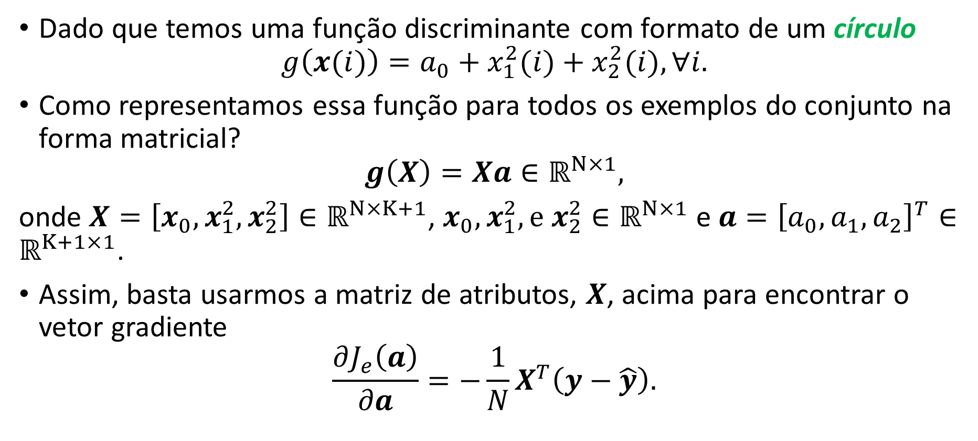
Vetor gradiente
Dado que temos uma função discriminante com formato de um círculo
$$g\left(x(i)\right)=a_{0}+x_{1}^{2}(i)+x_{2}^{2}(i), ∀i.$$
Como representamos essa função para todos os exemplos do conjunto na forma matricial?
$$g\left(X\right)=Xa∈ℝ^{N×1},$$
onde $X=\left[x_{0},x_{1}^{2},x_{2}^{2}\right]∈ℝ^{N×K+1}$, $x_{0},x_{1}^{2}, e x_{2}^{2}∈ℝ^{N×1}$ e $a={\left[a_{0},a_{1}, a_{2}\right]}^{T}∈ℝ^{K+1×1}$.
Assim, basta usarmos a matriz de atributos, $X$, acima para encontrar o vetor gradiente
$$\frac{∂J_{e}\left(a\right)}{∂a}={−\frac{1}{N}X}^{T}\left(y−\hat{y}\right).$$

Slide 29
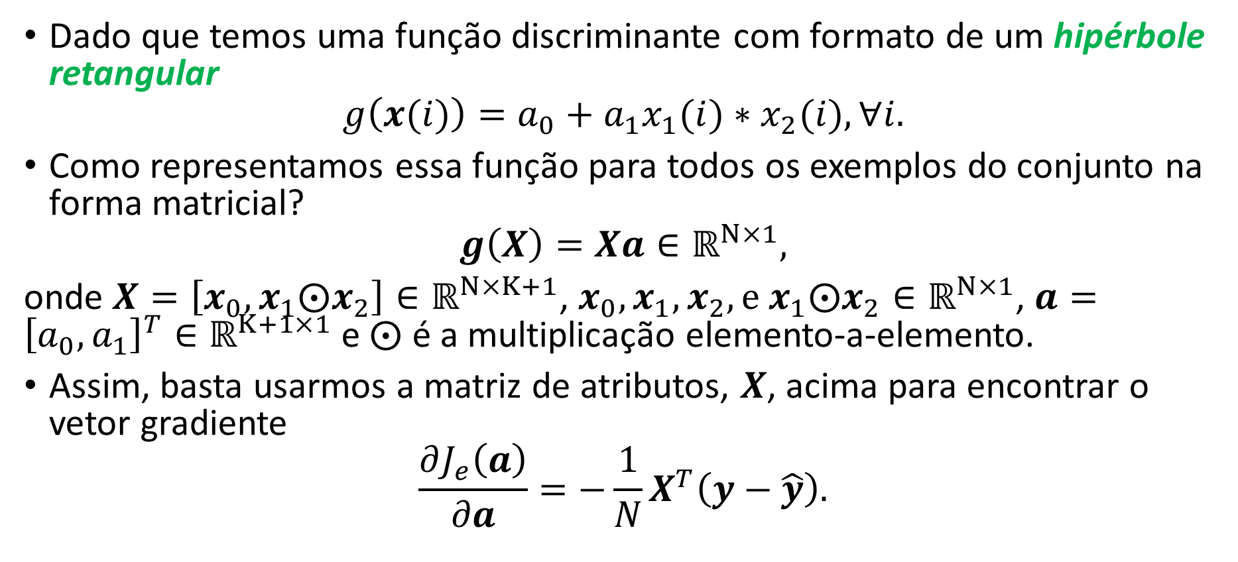
Vetor gradiente
Dado que temos uma função discriminante com formato de um hipérbole retangular
$$g\left(x(i)\right)=a_{0}+a_{1}x_{1}(i)∗x_{2}(i), ∀i.$$
Como representamos essa função para todos os exemplos do conjunto na forma matricial?
$$g\left(X\right)=Xa∈ℝ^{N×1},$$
onde $X=\left[x_{0},x_{1}⨀x_{2}\right]∈ℝ^{N×K+1}$, $x_{0},x_{1},x_{2}, e x_{1}⨀x_{2}∈ℝ^{N×1}$, $a={\left[a_{0},a_{1}\right]}^{T}∈ℝ^{K+1×1}$ e $⨀$ é a multiplicação elemento-a-elemento.
Assim, basta usarmos a matriz de atributos, $X$, acima para encontrar o vetor gradiente
$$\frac{∂J_{e}\left(a\right)}{∂a}={−\frac{1}{N}X}^{T}\left(y−\hat{y}\right).$$

Slide 30

Vetor gradiente
Agora, de posse do vetor gradiente, podemos usá-lo com o gradiente descendente (nas versões em batelada, estocástico ou mini-batch) para atualizar os pesos.
$$a=a−α\frac{∂J_{e}\left(a\right)}{∂a}.$$
Exemplo: logistic_regression_with_gradient_descent.ipynb

Slide 31

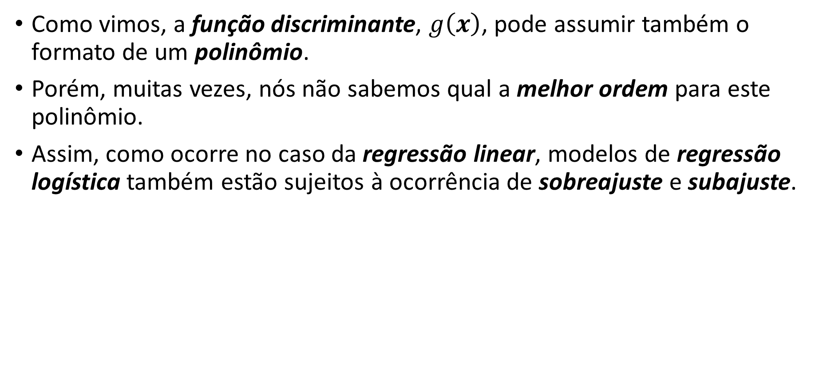





Subajuste e sobreajuste
Como vimos, a função discriminante, $g\left(x\right)$, pode assumir também o formato de um polinômio.
Porém, muitas vezes, nós não sabemos qual a melhor ordem para este polinômio.
Assim, como ocorre no caso da regressão linear, modelos de regressão logística também estão sujeitos à ocorrência de sobreajuste e subajuste.
Relação de compromisso entre flexibilidade e capacidade de generalização.
$$x_{2}$$
Subajuste
$$x_{2}$$
Sobreajuste
$$x_{2}$$
$$x_{1}$$
$$x_{1}$$
$$x_{1}$$

Slide 32
Subajuste e sobreajuste
Na primeira figura, o polinômio (i.e., reta) tem uma baixa flexibilidade.
Consequentemente, o modelo apresenta uma baixa capacidade de generalização.
Assim, os erros nos conjuntos de treinamento e teste seriam ambos altos.
Ou seja, o classificador erraria a classificação de boa parte dos exemplos.
Relação de compromisso entre flexibilidade e capacidade de generalização.
$$x_{2}$$
Subajuste
$$x_{2}$$
Sobreajuste
$$x_{2}$$
$$x_{1}$$
$$x_{1}$$
$$x_{1}$$

Slide 33
Subajuste e sobreajuste
Na segunda figura, a flexibilidade excessiva do polinômio (i.e., ordem elevada) dá origem a contorções na fronteira de decisão na tentativa de minimizar o erro de classificação junto aos dados de treinamento.
Porém, o classificador cometerá muitos erros para dados inéditos, ou seja, não irá generalizar bem.
Nesse caso o classificador apresenta erro de treinamento muito baixo e erro de teste muito alto.
Relação de compromisso entre flexibilidade e capacidade de generalização.
$$x_{2}$$
Subajuste
$$x_{2}$$
Sobreajuste
$$x_{2}$$
$$x_{1}$$
$$x_{1}$$
$$x_{1}$$
Notes:
Na segunda figura, o uso de um polinômio de ordem elevada resulta em uma fronteira de decisão excessivamente flexível, levando a distorções na tentativa de reduzir o erro de classificação nos dados de treinamento.

Slide 34
Subajuste e sobreajuste
Já a última figura mostra o que seria uma boa hipótese de classificação.
O modelo apresenta uma boa relação de compromisso entre a flexibilidade do polinômio e capacidade de generalização.
Os erros nos conjuntos de treinamento e de teste seriam baixos e próximos.
Relação de compromisso entre flexibilidade e capacidade de generalização.
$$x_{2}$$
Subajuste
$$x_{2}$$
Sobreajuste
$$x_{2}$$
$$x_{1}$$
$$x_{1}$$
$$x_{1}$$

Slide 35
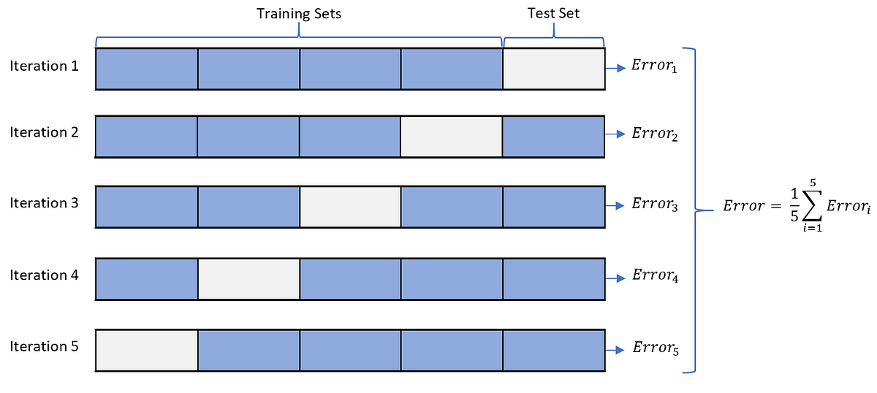
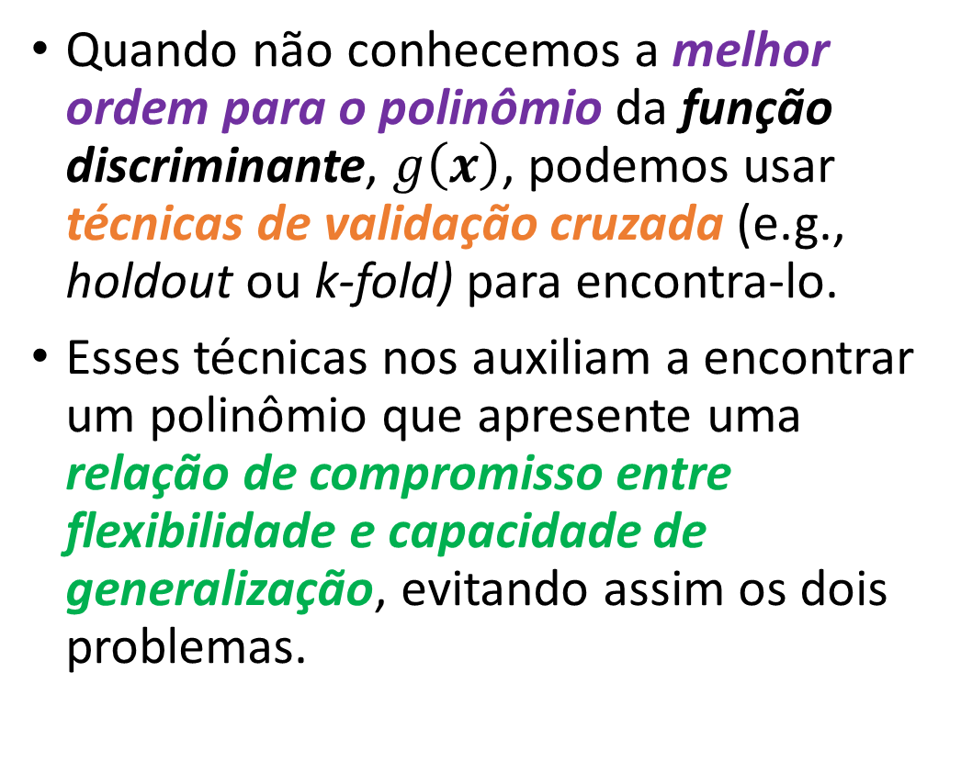
Como evitamos o subajuste e sobreajuste?
Quando não conhecemos a melhor ordem para o polinômio da função discriminante, $g\left(x\right)$, podemos usar técnicas de validação cruzada (e.g., holdout ou k-fold) para encontra-lo.
Esses técnicas nos auxiliam a encontrar um polinômio que apresente uma relação de compromisso entre flexibilidade e capacidade de generalização, evitando assim os dois problemas.
k-fold

Slide 36
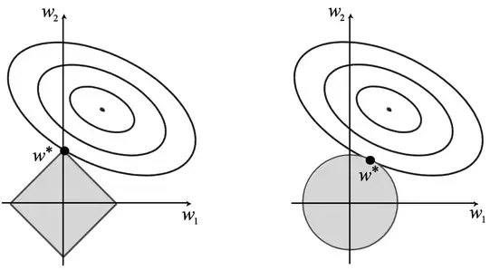
Como evitamos o subajuste e sobreajuste?
Uma forma de evitar apenas problemas de sobreajuste é usar técnicas de regularização (e.g., LASSO, Ridge, Elastic-Net, Early-stopping).
A regularização reduz a flexibilidade do modelo por meio de penalizações aplicadas a seus pesos.
Modelos que sobreajustam têm pesos com valores absolutos muito altos.
O que as técnicas de regularização fazem é restringir o aumento dos pesos a uma região de possíveis valores.
LASSO
Ridge

Slide 37
Tarefas
Quiz: “T320 - Quiz - Classificação (Parte III)” que se encontra no MS Teams.
Exercício Prático: Laboratório #3.
Pode ser acessado através do link acima (Google Colab) ou no GitHub.
Se atentem aos prazos de entrega.
Instruções para resolução e entrega dos laboratórios.
Notes:
Laboratório #3 https://mybinder.org/v2/gh/zz4fap/t320_aprendizado_de_maquina/main?filepath=labs%2FLaboratorio3.ipynb

Slide 38
Obrigado!

Slide 39
Anexo I: Encontrando o vetor gradiente do regressor logístico

Slide 40
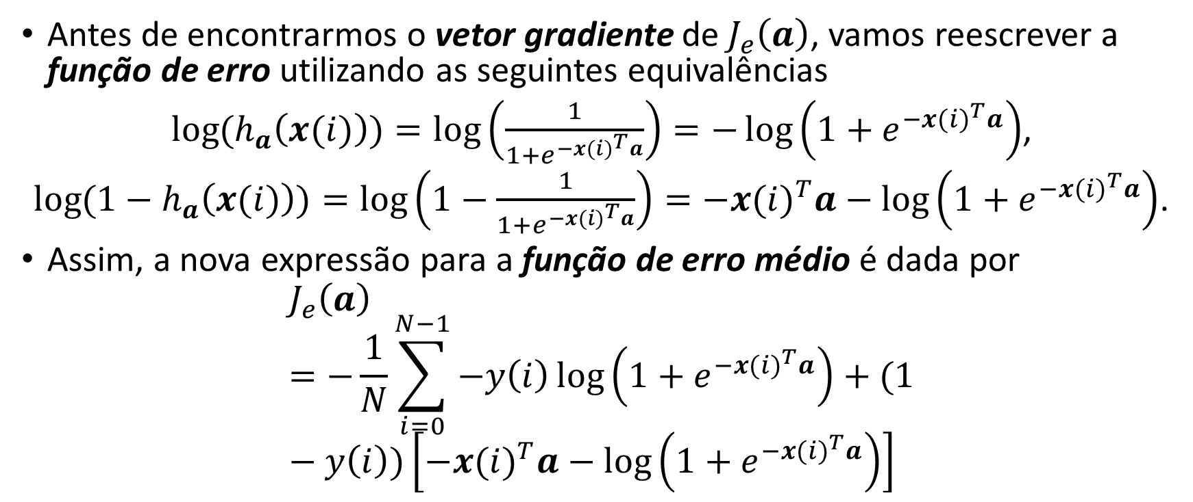
Encontrando o vetor gradiente
Antes de encontrarmos o vetor gradiente de $J_{e}\left(a\right)$, vamos reescrever a função de erro utilizando as seguintes equivalências
$\log{(h_{a}\left(x(i)\right))}=\log\left(\frac{1}{1+e^{−{x(i)}^{T}a}}\right)=−\log\left(1+e^{−{x(i)}^{T}a}\right)$,
$\log{({1−h}_{a}\left(x(i)\right))}=\log\left(1−\frac{1}{1+e^{−{x(i)}^{T}a}}\right)=−{x(i)}^{T}a−\log\left(1+e^{−{x(i)}^{T}a}\right)$.
Assim, a nova expressão para a função de erro médio é dada por
$$J_{e}\left(a\right)=−\frac{1}{N}\sum_{i=0}^{N−1}{−y\left(i\right)\log\left(1+e^{−{x(i)}^{T}a}\right)}+(1−y\left(i\right))\left[−{x(i)}^{T}a−\log\left(1+e^{−{x(i)}^{T}a}\right)\right]$$

Slide 41
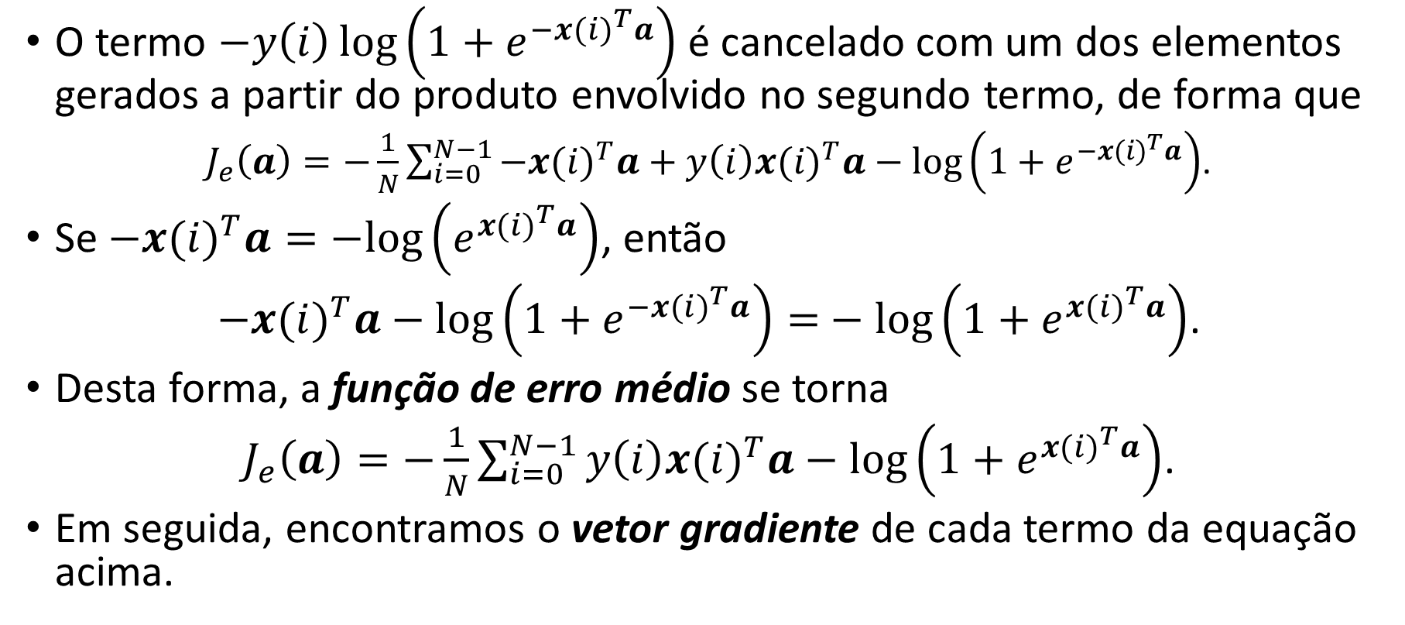
Encontrando o vetor gradiente
O termo $−y\left(i\right)\log\left(1+e^{−{x(i)}^{T}a}\right)$ é cancelado com um dos elementos gerados a partir do produto envolvido no segundo termo, de forma que
$J_{e}\left(a\right)=−\frac{1}{N}\sum_{i=0}^{N−1}{−{x(i)}^{T}a+y\left(i\right){x(i)}^{T}a−\log\left(1+e^{−{x(i)}^{T}a}\right)}$.
Se $−{x(i)}^{T}a=−log\left(e^{{x(i)}^{T}a}\right)$, então
$−{x(i)}^{T}a−\log\left(1+e^{−{x(i)}^{T}a}\right)=−\log\left(1+e^{{x(i)}^{T}a}\right)$.
Desta forma, a função de erro médio se torna
$J_{e}\left(a\right)=−\frac{1}{N}\sum_{i=0}^{N−1}{y\left(i\right){x(i)}^{T}a−\log\left(1+e^{{x(i)}^{T}a}\right)}$.
Em seguida, encontramos o vetor gradiente de cada termo da equação acima.

Slide 42
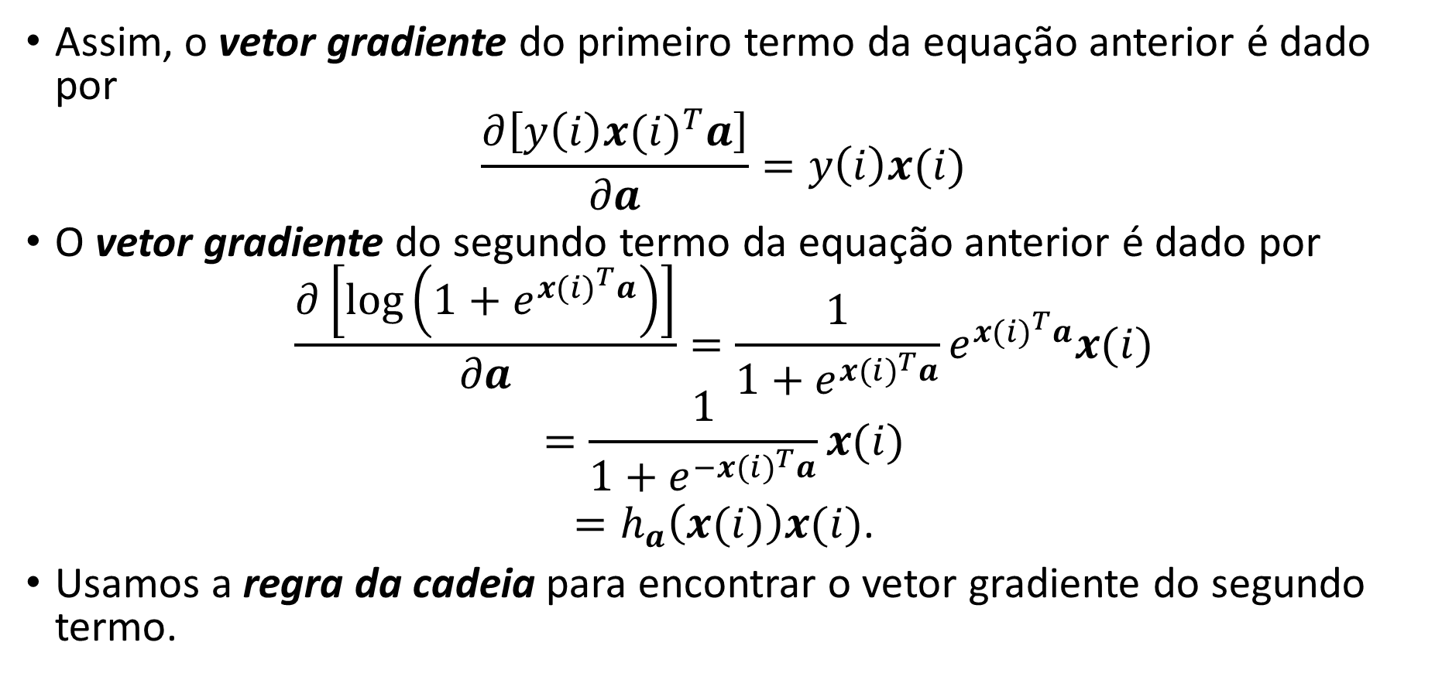
Encontrando o vetor gradiente
Assim, o vetor gradiente do primeiro termo da equação anterior é dado por
$$\frac{∂\left[y\left(i\right){x(i)}^{T}a\right]}{∂a}=y\left(i\right)x(i)$$
O vetor gradiente do segundo termo da equação anterior é dado por
$$\frac{∂\left[\log\left(1+e^{{x(i)}^{T}a}\right)\right]}{∂a}=\frac{1}{1+e^{{x(i)}^{T}a}}e^{{x(i)}^{T}a}x(i)$$
$$=\frac{1}{1+e^{{−x(i)}^{T}a}}x(i)$$
$=h_{a}\left(x(i)\right)x(i)$.
Usamos a regra da cadeia para encontrar o vetor gradiente do segundo termo.

Slide 43


Encontrando o vetor gradiente
Portanto, combinando os 2 resultados anteriores, temos que o vetor gradiente da função de erro médio é dado por
$$\frac{∂J_{e}\left(a\right)}{∂a}=−\frac{1}{N}\sum_{i=0}^{N−1}{\left[y\left(i\right)−h_{a}\left(x\left(i\right)\right)\right]x(i)}={−\frac{1}{N}X}^{T}\left(y−\hat{y}\right).$$
Forma matricial: $X∈ℝ^{N×K+1}$, $y$ e $\hat{y}$ $∈ℝ^{N×1}$
Notes:
Exemplo: SPAMClassificationLogisticRegressionGD.ipynb

Slide 44
Figuras

Slide 45


Positivo verdadeiro
(true positive)
100
0
Positivo falso
(false positive)
1
Predicted label
$$f\left(g(x)\right)$$
2
50
0
Negativo verdadeiro
(true negative)
Negativo falso
(False negative)
1
0
True label
$$g(x)$$
Notes:
Exemplo: SPAMClassificationLogisticRegressionSciKit.ipynb
OBS.: Assim como os outros modelos lineares, os modelos de Regressão Logística podem ser regularizados usando penalidades de L1 ou L2. O Scitkit-Learn adiciona uma penalidade L2 por padrão.

Slide 46
Função não-convexa
Função convexa
Ponto inicial
Ponto inicial
Mínimo local
Mínimo local
Erro
Erro
Mínimo global
Mínimo global

Slide 47




Treinamento
$$y_{esperado}$$
Modelo de ML
(Classificador)
$$x$$
$$erro$$
$$y_{pred}$$

